Slide 1


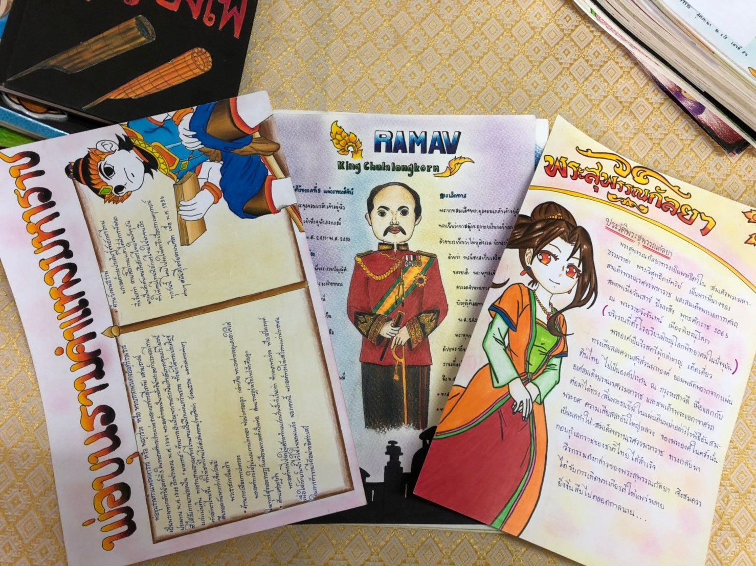
รายงานผลการปฏิบัติงาน
กลุ่มงานส่งเสริมคุณธรรม จริยธรรม
ประจำปีการศึกษา 2563
นางสุรางค์ ประทุมเมศ
ครูปฏิบัติหน้าที่ ผู้ช่วยผู้อำนวยการกลุ่มงานส่งเสริมคุณธรรม จริยธรรม
กลุ่มบริหารงานบุคคลและส่งเสริมคุณธรรม จริยธรรม
โรงเรียนนาเชือกพิทยาสรรค์

Slide 2
ข้อมูลส่วนตัว
1. นางสุรางค์ ประทุมเมศ อายุตัว 54 ปี อายุราชการ 26 ปี
วุฒิ ค.บ. (สังคมศึกษา)
2. ปัจจุบันเป็นข้าราชการ อันดับ คศ.3 ตำแหน่งเลขที่ 36993 ขั้น 48,240 บาท
อาศัยเบิกอัตราเงินเดือน อันดับ คศ. 3 เกษียณอายุ วันที่ 1 ตุลาคม พ.ศ. 2570
เลขประจำตัวประชาชน 36099-00388-83-5
3. ในรอบครึ่งปีที่แล้วมา มีวันลากิจ.....-....ครั้ง. มีวันลาป่วย ....2.....ครั้ง.

Slide 3
ข้อมูลการปฏิบัติการสอน
ที่ | วิชาที่สอน | ระดับชั้น | ชม./สัปดาห์ | จำนวนนักเรียน
1 | สังคมศึกษา รหัสวิชา ส22102 | ม.2 | 18 | 240
2 | กิจกรรมลดเรียนเพิ่มรู้ | ม.2 | 2 | 36
3 | กิจกรรมยุวกาชาด | ม.2 | 1 | 20
4 | กิจกรรมสวดมนต์ | ม.2 | 1 | 36
5 | กิจกรรม 5ส | ม.2 | 1 | 36
รวมจำนวนชั่วโมงสอน/สัปดาห์ |  |  | 23 | 368

Slide 4
การปฏิบัติหน้าที่อื่นที่ได้รับมอบหมาย
ประจำภาคเรียนที่ 2 ปีการศึกษา 2563
ครูผู้สอนกิจกรรมพัฒนาผู้เรียน (ยุวกาชาด)
- ครูเวรประจำวันจันทร์
- ครูปฏิบัติหน้าที่ ผู้ช่วยผู้อำนวยการกลุ่มงานส่งเสริมคุณธรรม จริยธรรม
- ครูที่ปรึกษานักเรียนชั้นมัธยมศึกษาปีที่ 2/5
จำนวนนักเรียนชาย 18 คน
จำนวนนักเรียนหญิง 18 คน
รวม 36 คน

Slide 5
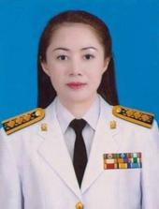
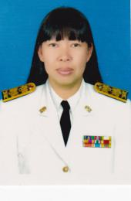
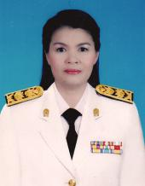
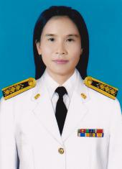
โครงสร้างการบริหารงาน
กลุ่มบริหารงานบุคคลและส่งเสริมคุณธรรม จริยธรรม
นางกุสุมา โรจนกร
รองผู้อำนวยการกลุ่มบริหารงานบุคคลและส่งเสริมคุณธรรม จริยธรรม
นางสุรางค์ ประทุมเมศ
ผช.ผอ.กลุ่มงานส่งเสริม
คุณธรรม จริยธรรม
นางสฐาปนีย์ โสภณอดิศัย
ผช.ผอ.กลุ่มงานระบบดูแลช่วยเหลือนักเรียน
นางสาวปัทมาพร นนทะสี
ผช.ผอ.กลุ่มงานบุคคล

Slide 6
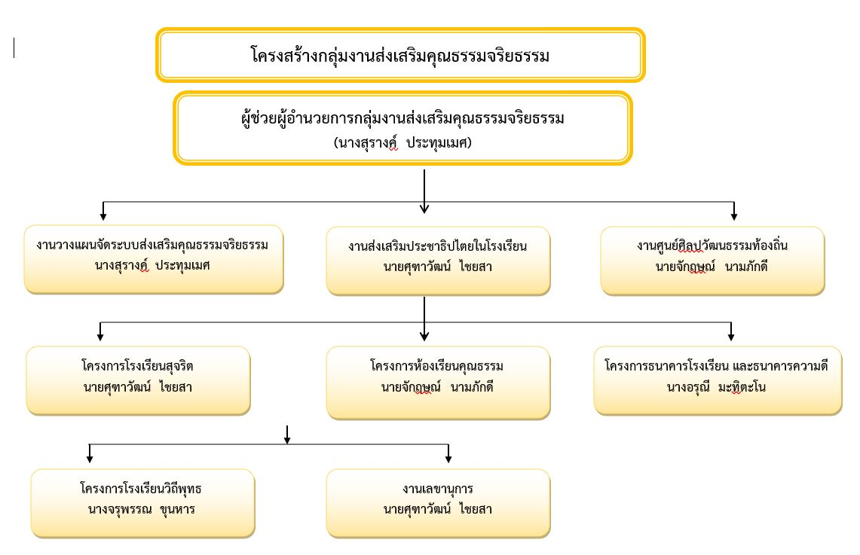

Slide 7
งานวางแผนจัดระบบส่งเสริมคุณธรรมจริยธรรม
1. กำหนดนโยบายขอบข่าย โครงสร้าง ทิศทาง การพัฒนางานส่งเสริมคุณธรรมจริยธรรมบุคลากร
2. กำกับดูแลการบริหารงานส่งเสริมคุณธรรมจริยธรรมบุคลากรให้เป็นไปในกรอบ และทิศทางที่โรงเรียนกำหนด
3. ให้คำปรึกษาแก่ครูผู้ปฏิบัติหน้าที่หัวหน้างาน หัวหน้าระดับชั้นในการส่งเสริมคุณธรรมจริยธรรมนักเรียน
4. นิเทศ กำกับ ติดตามและประเมินผล พร้อมให้คำปรึกษาแก่ครูผู้ปฏิบัติหน้าที่งานส่งเสริมคุณธรรมจริยธรรม บุคลากร ในภาระงาน/โครงการ ที่ได้รับผิดชอบ
5. นิเทศ กำกับ ติดตามและประเมินผลครูผู้สอนทุกคนในการดำเนินงานตามโครงการห้องเรียนคุณธรรมและ โครงงานคุณธรรม สพฐ. ทุกระดับชั้น ทุกห้องเรียน ร่วมกับสภานักเรียน
6. นิเทศ กำกับ ติดตามและประเมินผลงาน โครงการคุณธรรม สพฐ. และการจัดกิจกรรมคุณธรรมระดับชั้น
7. นิเทศ กำกับ ติดตามและประเมินผลโครงการส่งเสริมกิจกรรมสภาเด็กและเยาวชน โครงการโรงเรียนสุจริต โครงการราชพฤกษ์ช่อสะอาด, ห้องเรียนคุณธรรม การจัดกิจกรรมเฉลิมพระเกียรติ 904 การจัดกิจกรรมวันสำคัญทาง ศาสนาและพระราชพิธี การจัดกิจกรรมหน้าเสาธง การส่งเสริมประชาธิปไตยในสถานศึกษา ให้ดำเนินไปอย่าง ถูกต้องเหมาะสม
8. งานอื่น ๆ ตามนโยบายต้นสังกัดกำหนด

Slide 8





ผลงานเชิงประจักษ์ด้านงานวางแผนจัดระบบส่งเสริมคุณธรรมจริยธรรม
ห้องเรียนคุณธรรม
กิจกรรมสภานักเรียน
กิจกรรมสภาเด็ก
และเยาวชน
โรงเรียนสุจริต
ธนาคารโรงเรียน

Slide 9
งานส่งเสริมประชาธิปไตยในโรงเรียน
1. วางแผนพัฒนาระบอบประชาธิปไตยในโรงเรียน รณรงค์เผยแพร่ประชาธิปไตย และสนับสนุนการ
ทำงานของสภานักเรียนให้จัดทำโครงการ/กิจกรรมในสถานศึกษาให้เกิดคุณภาพต่อพฤติกรรมนักเรียน
2. ปรับปรุงห้องแหล่งเรียนรู้ที่ส่งเสริมประชาธิปไตยให้เป็นสำนักงานที่เอื้อต่อการเรียนรู้และการศึกษาดูงาน
3. จัดทำปฏิทินการปฏิบัติงาน การออกคำสั่งต่าง ๆ ที่เกี่ยวข้องกับงานส่งเสริมประชาธิปไตยใน โรงเรียน
4. ประสาน ส่งเสริม สนับสนุน การจัดกิจกรรมของสภาเด็กและเยาวชน ตลอดทั้งกิจกรรมที่เป็น ประโยชน์ของนักเรียน
โดยร่วมมือกับเครือข่ายทุกระดับองค์กร
5. ดำเนินงานส่งเสริมประชาธิปไตยในโรงเรียนตามแนวนโยบายกระทรวงศึกษาธิการและรัฐสภา
6. ส่งเสริมให้นักเรียนได้แสดงความคิดเห็นและมีส่วนร่วมในการพัฒนาสถานศึกษา ทั้งด้านการจัด
กิจกรรมส่งเสริมประชาธิปไตย ความสะอาด การมีส่วนร่วมพัฒนา ความประพฤติและระเบียบวินัยต่างๆของโรงเรียน
7. เป็นที่ปรึกษา ดูแล กำกับ ติดตาม การบริหารงานส่งเสริมประชาธิปไตยในโรงเรียน
8. สรุปและประเมินผลการปฏิบัติงาน เสนอตามขั้นตอนทุกภาคเรียน
9. งานอื่น ๆ ที่เกี่ยวข้อง

Slide 10
ผลงานเชิงประจักษ์ด้านงานส่งเสริมประชาธิปไตยในโรงเรียน
กิจกรรมสภานักเรียน
กิจกรรมสภาเด็กและเยาวชน

Slide 11
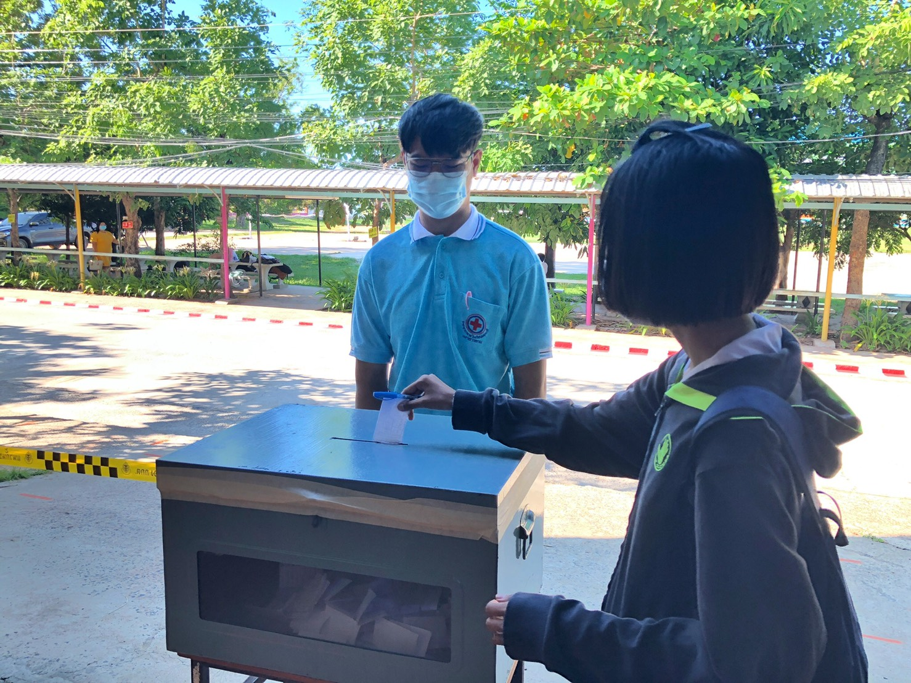
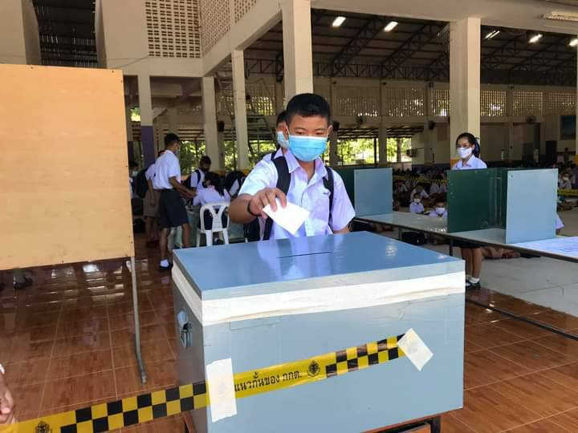
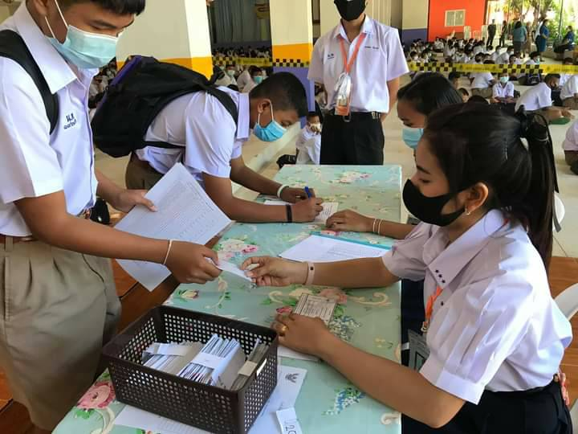
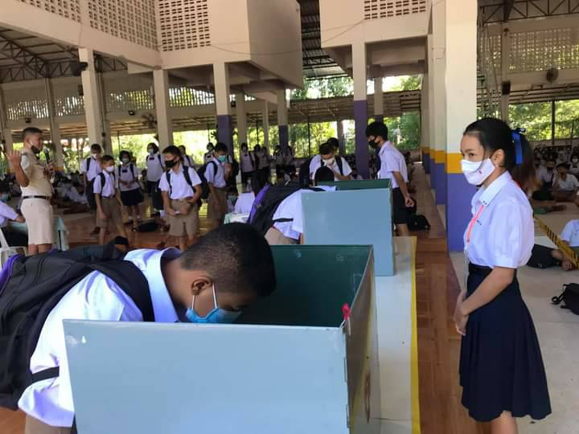
การเลือกตั้งสภานักเรียนโรงเรียนนาเชือกพิทยาสรรค์

Slide 12
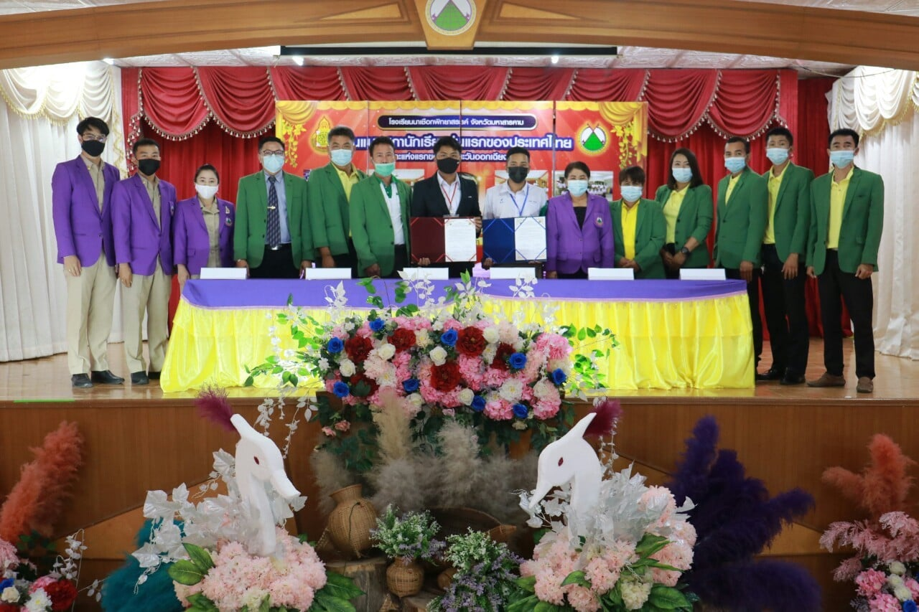
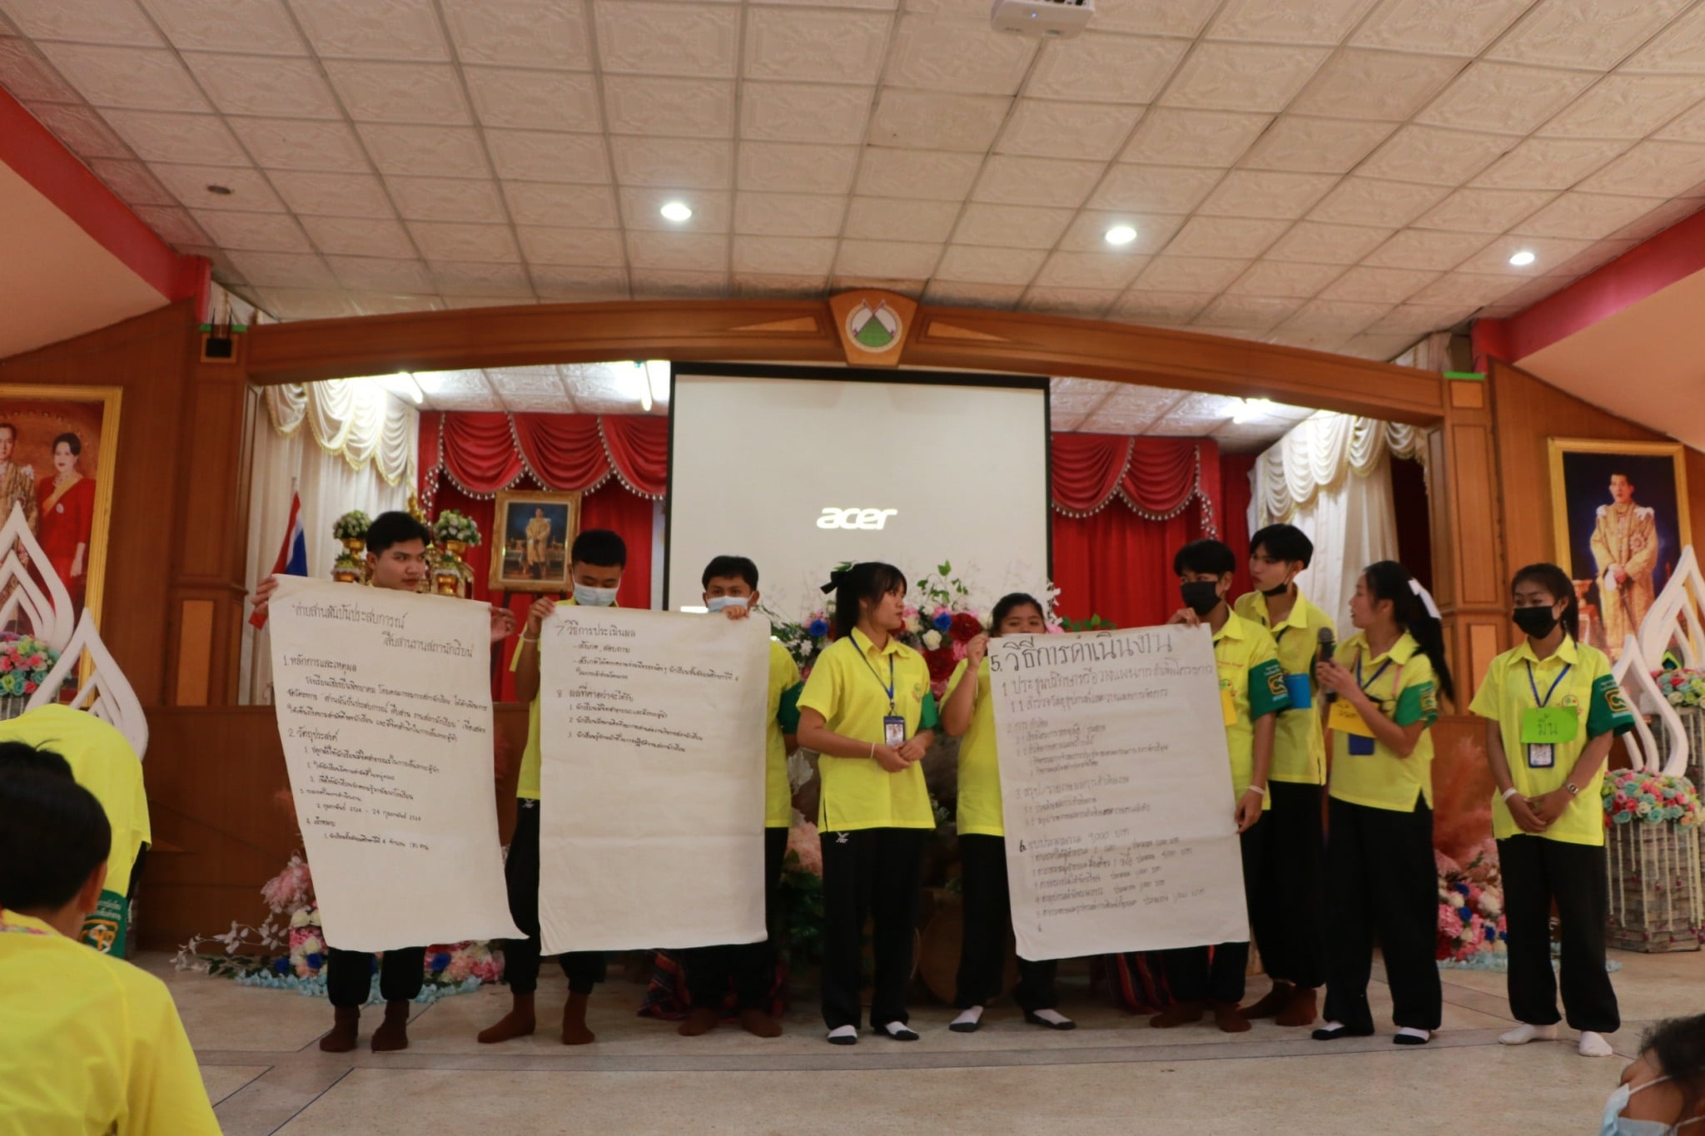
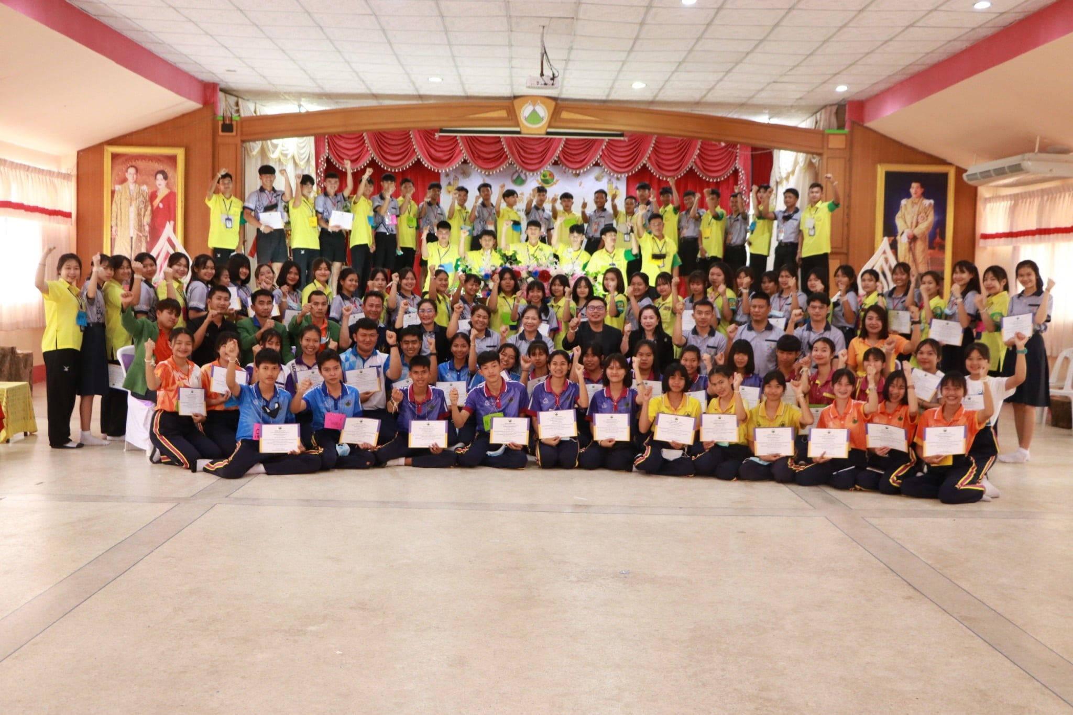
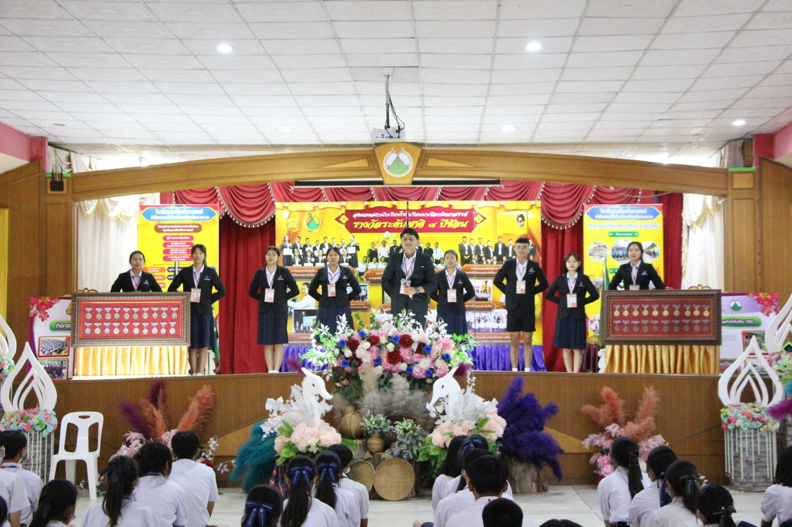
กิจกรรมสภานักเรียน
โครงการ “เสริมสร้างเครือข่ายและเผยแพร่ความรู้สู่ชุมชนเพื่อพัฒนาศักยภาพสภานักเรียน”และต้อนรับคณะศึกษาดูงานจากสภานักเรียนโรงเรียนเชียงยืนพิทยาคม
โครงการ SCปันสุข...สู่น้อง
เพจ สภานักเรียน โรงเรียนนาเชือกพิทยาสรรค์

Slide 13
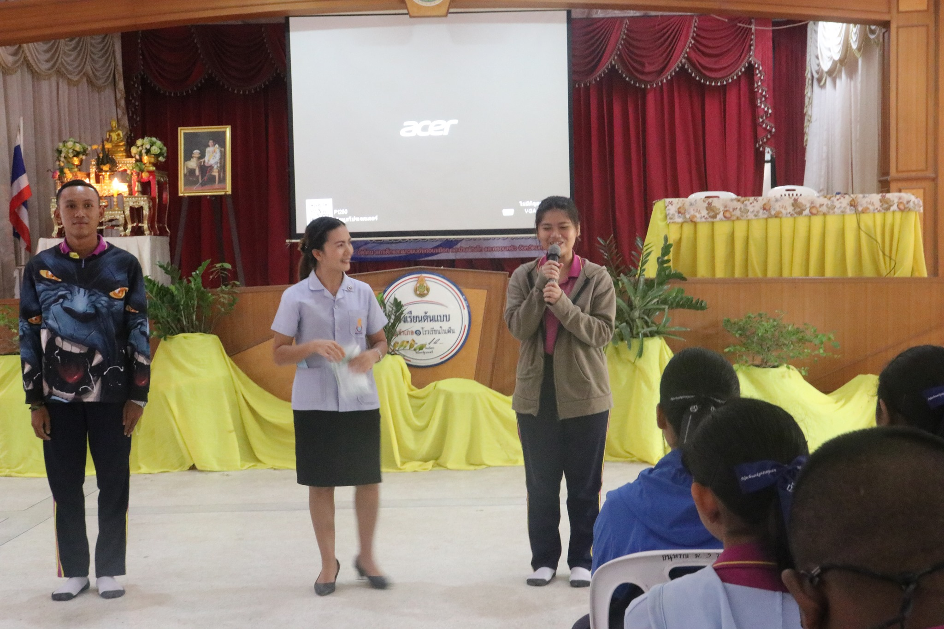
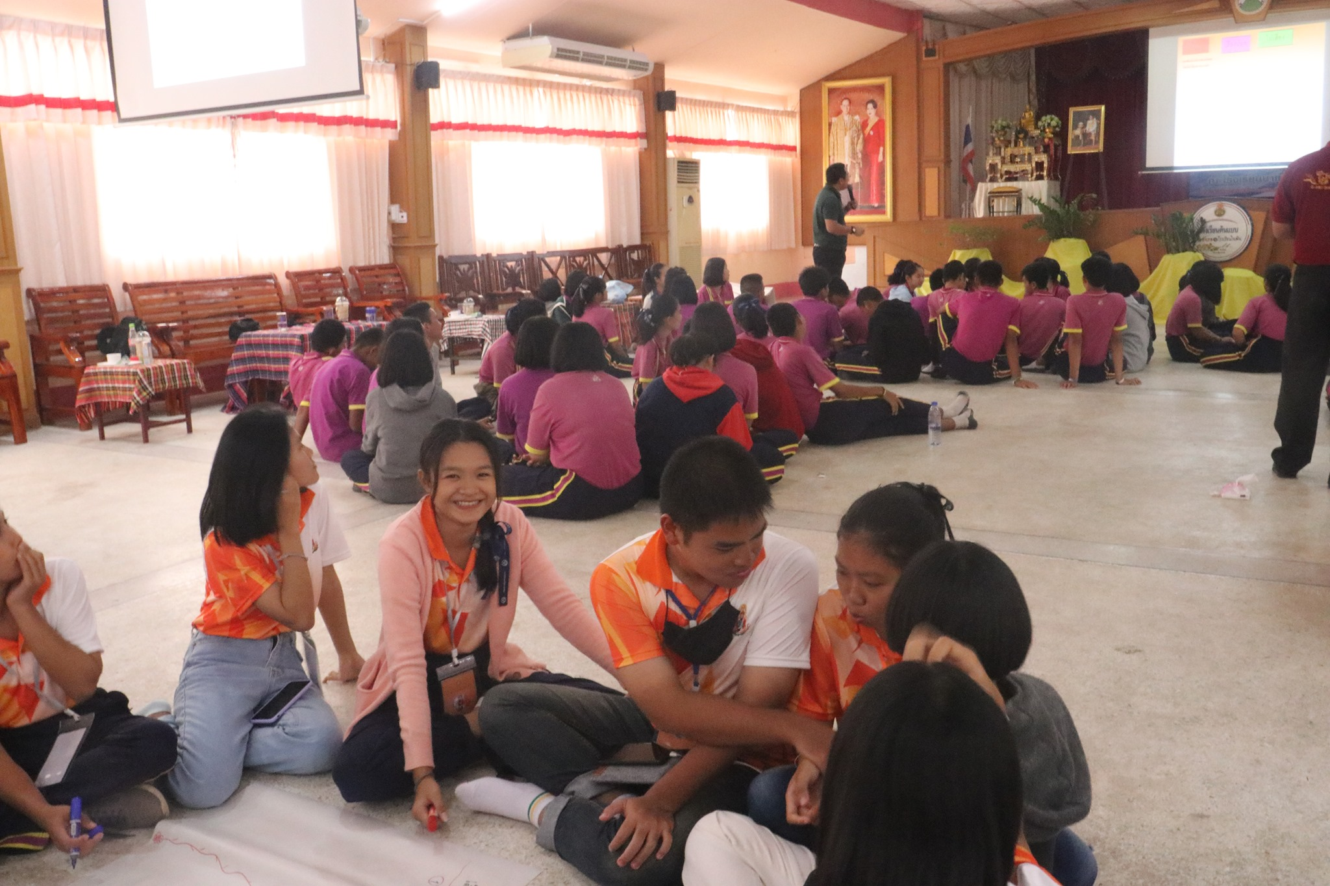
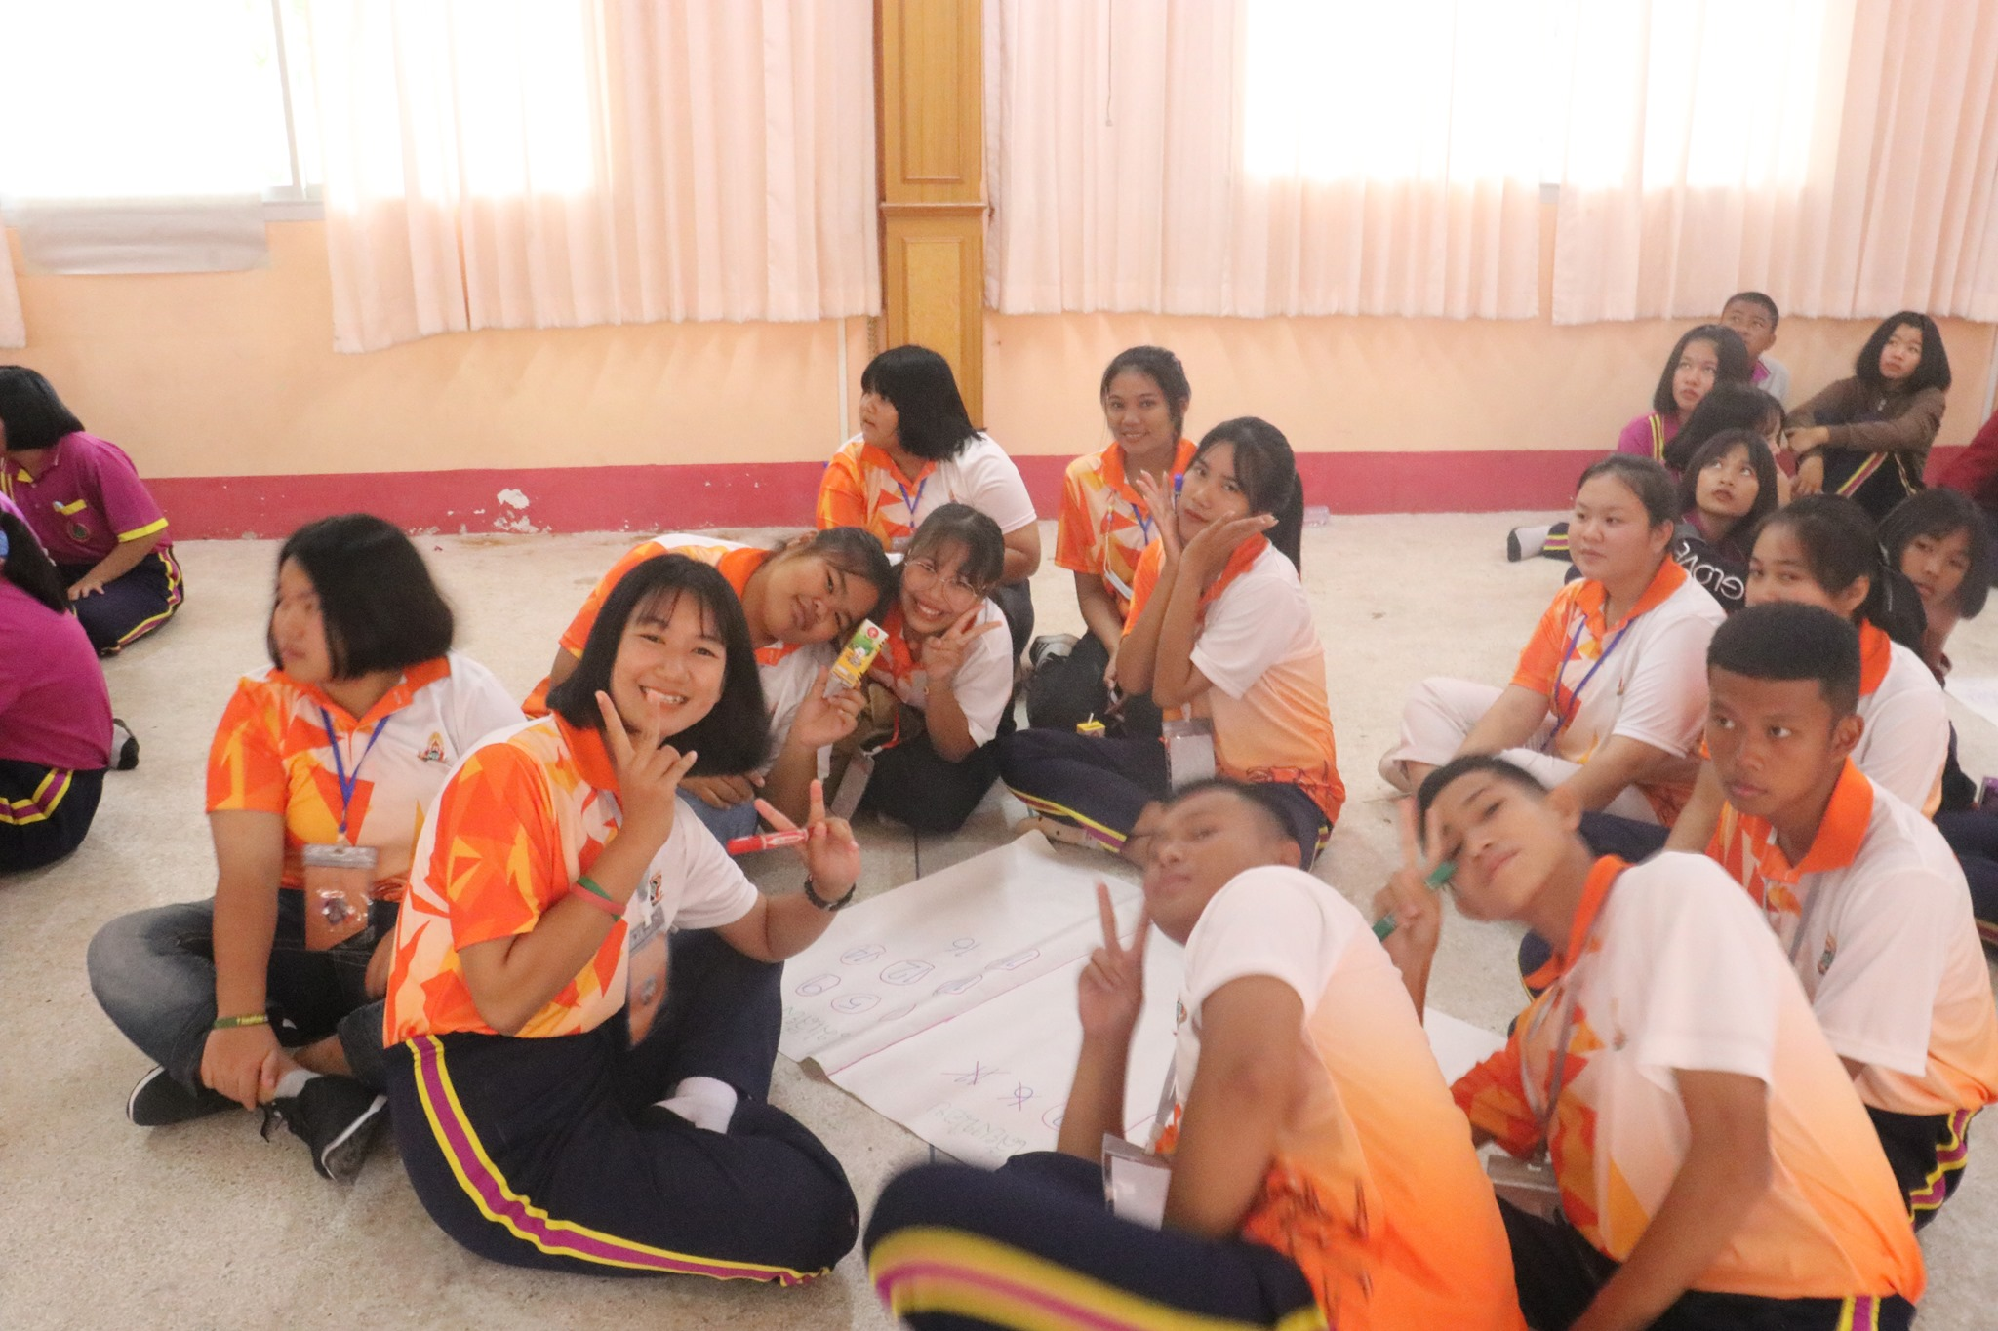
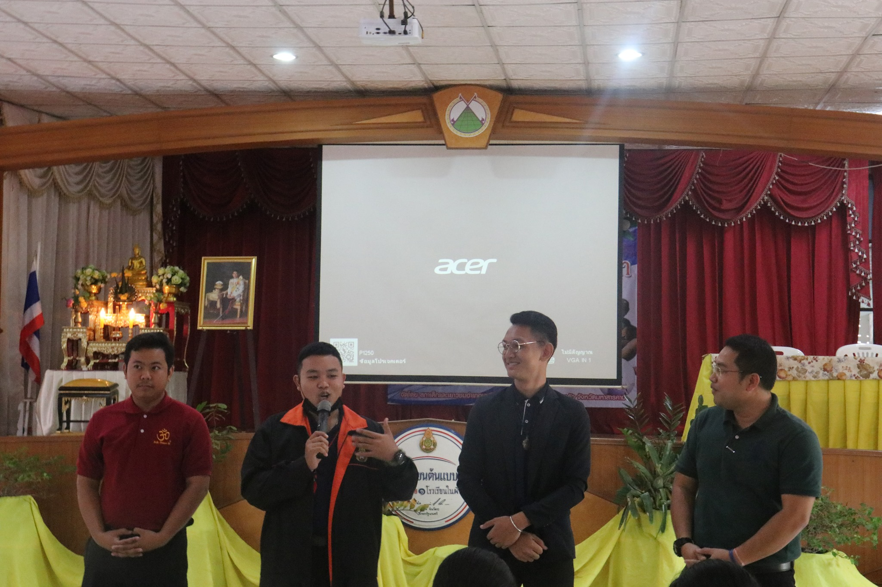
กิจกรรมสภาเด็กและเยาวชน
โครงการป้องกันเเละแก้ไขปัญหาการตั้งครรภ์ในวัยรุ่น ประจำปีงบประมาณ2563
เพจ สภาเด็กและเยาวชนอำเภอนาเชือก

Slide 14
โครงการโรงเรียนสุจริต
มีหน้าที่
มีการวางแผนพัฒนาและวิเคราะห์ข้อมูลการจัดกิจกรรมโรงเรียนสุจริต
กำหนดแนวทางในการพัฒนาการจัดกิจกรรมโรงเรียนสุจริตของทุกกลุ่ม/งานที่เกี่ยวข้อง
การจัดกิจกรรมการเรียนรู้โรงเรียนสุจริตทั้งในห้องเรียนและนอกห้องเรียน
มีการกำกับ ติดตาม ประเมินผลการจัดกิจกรรมโรงเรียนสุจริต
นำผลการประเมินไปใช้ในการปรับปรุงพัฒนาการจัดกิจกรรมโรงเรียนสุจริต
สรุปและประเมินผลการปฏิบัติงาน เสนอตามขั้นตอนทุกภาคเรียน
งานอื่น ๆ ที่เกี่ยวข้อง

Slide 15


โรงเรียนสุจริต
ช่อสะอาดต้านทุจริต(โรงเรียนสุจริต)
ปปช.สพฐ.น้อย

Slide 16
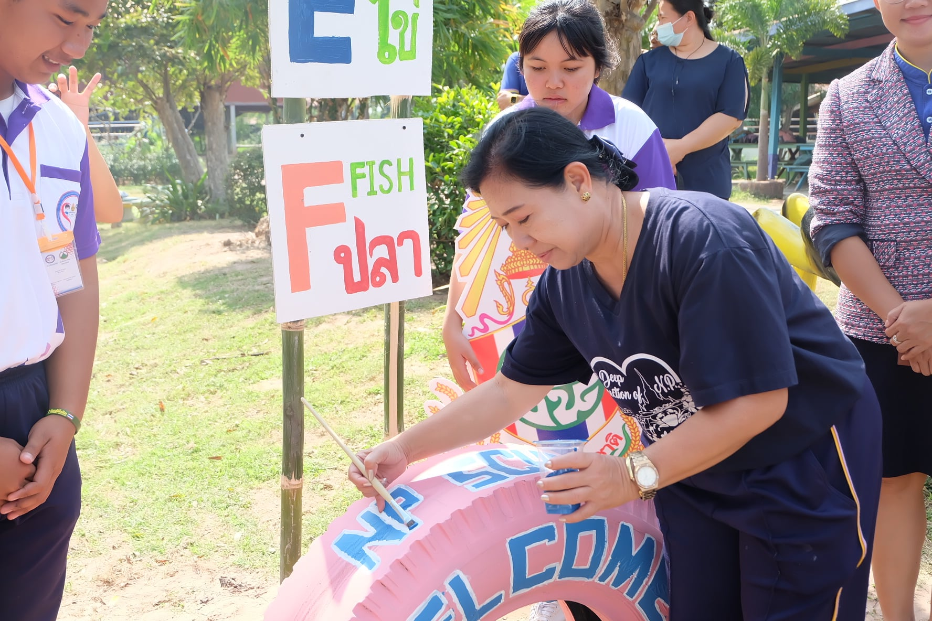
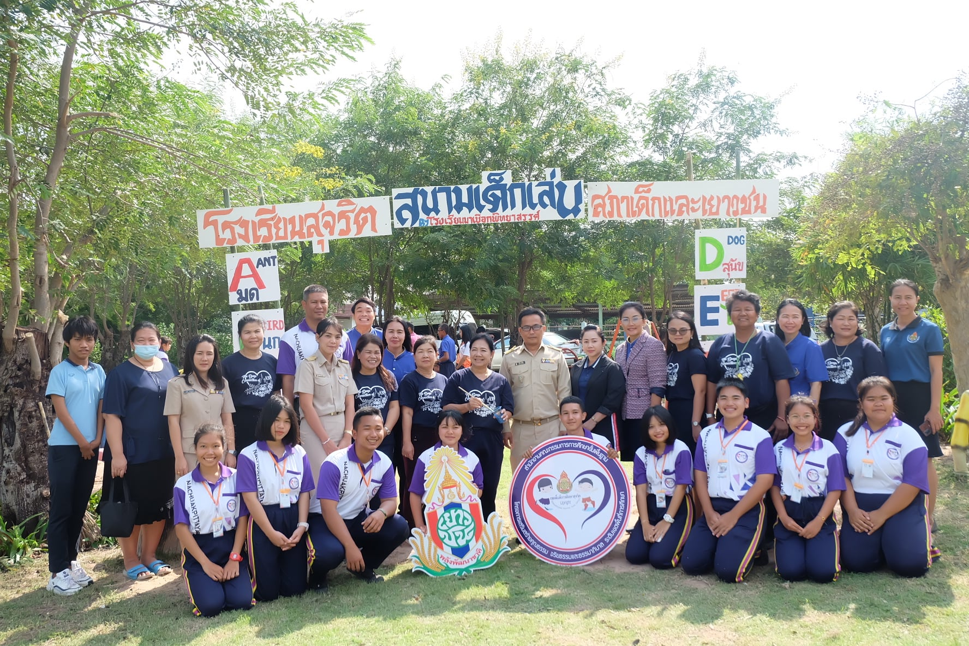
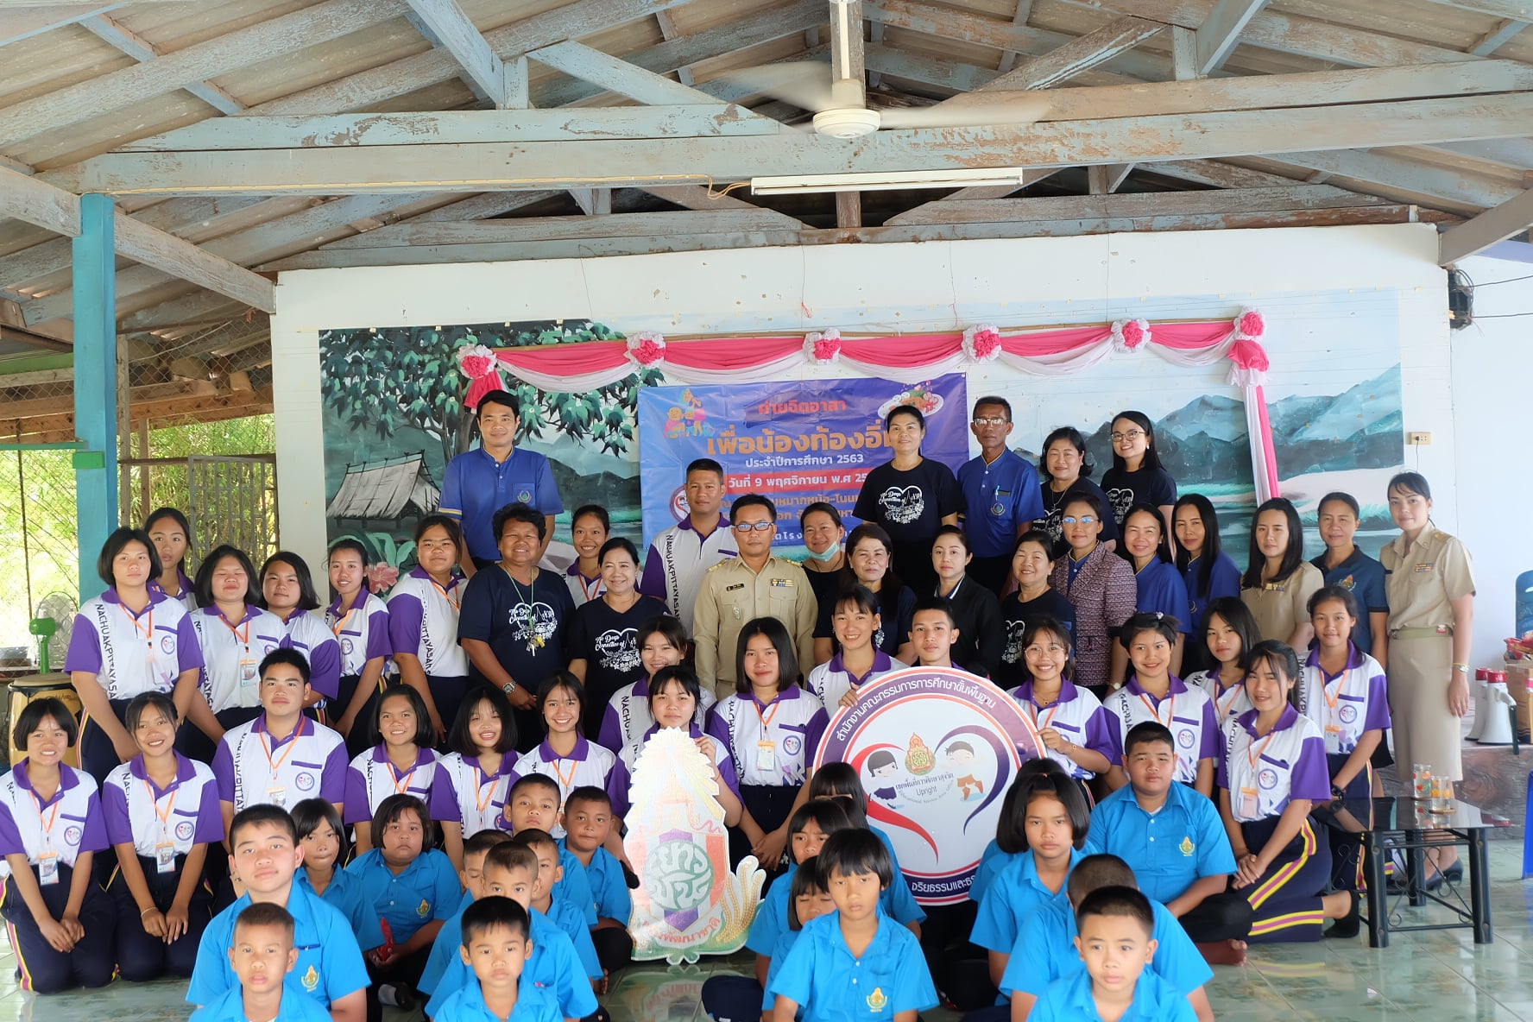
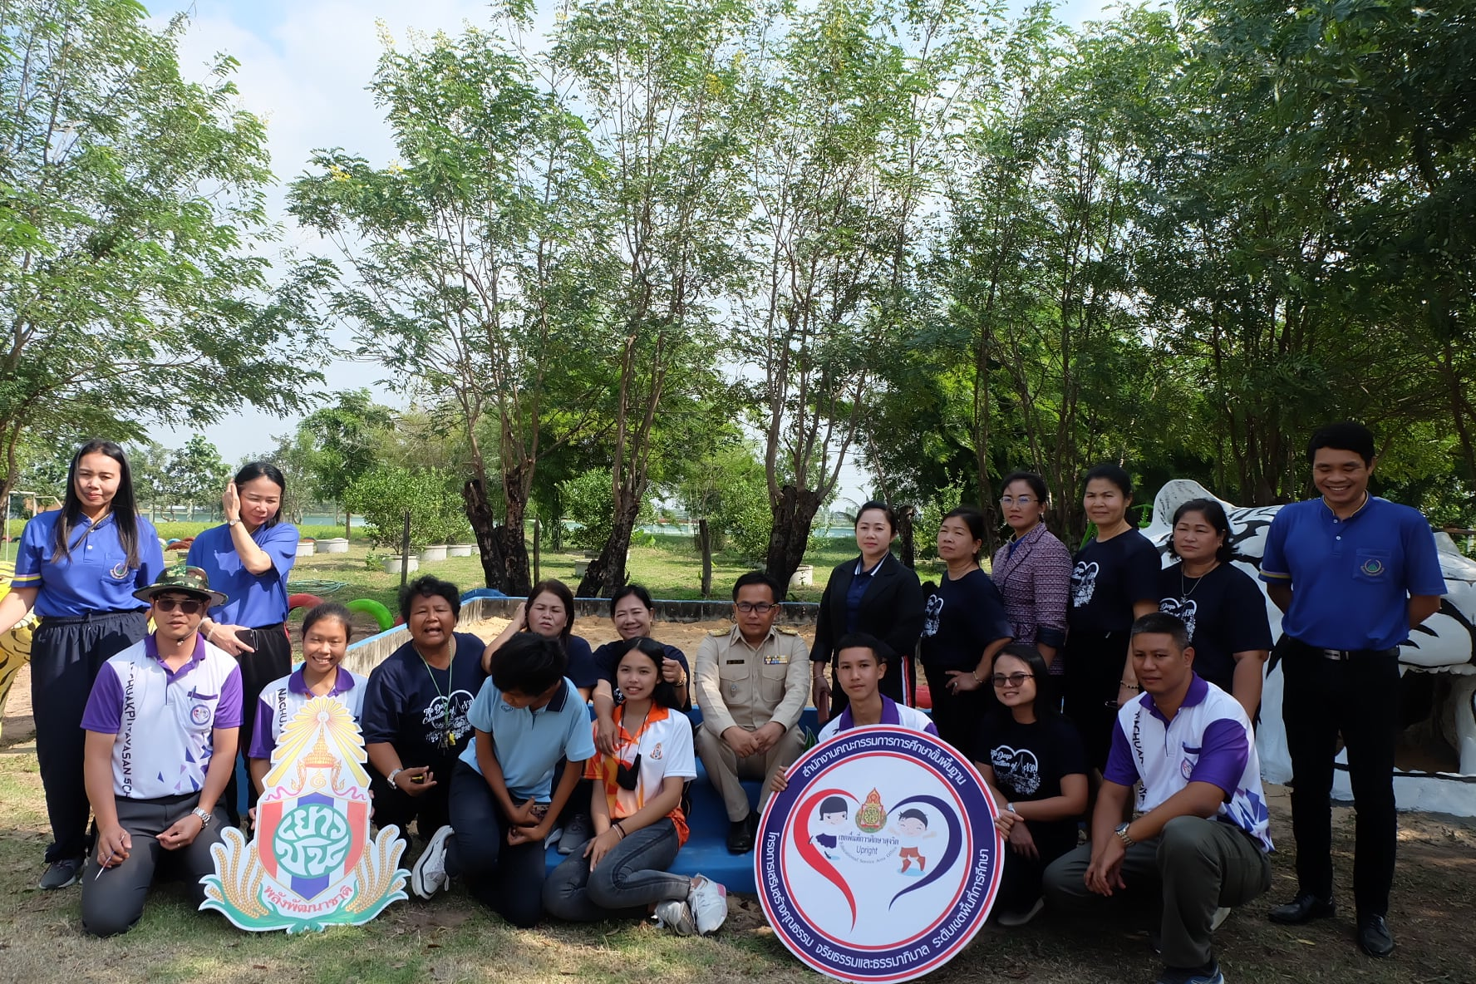
ผลงานเชิงประจักษ์ด้านงานโครงการโรงเรียนสุจริต
ช่อสะอาดต้านทุจริต(โรงเรียนสุจริต
โครงการ "เพื่อน้องท้องอิ่ม"
องค์กรช่อสะอาดต้านทุจริตโรงเรียนนาเชือกพิทยาสรรค์

Slide 17
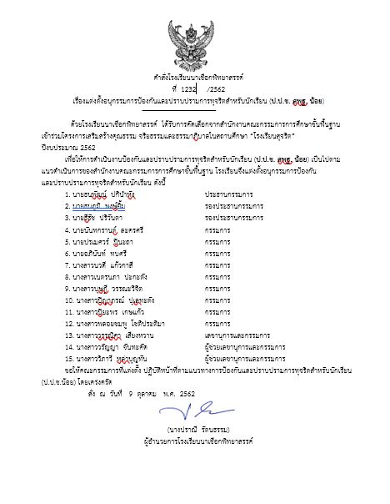
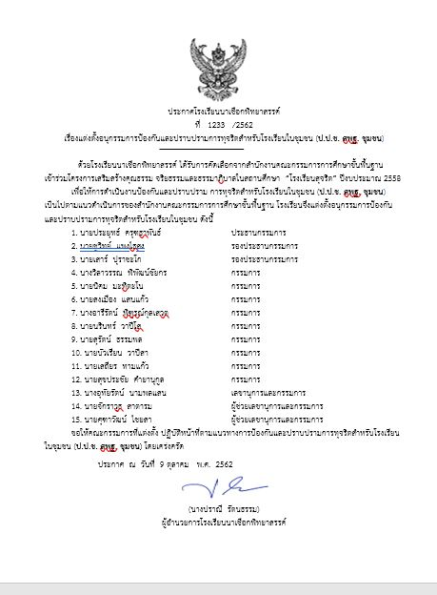
ผลงานเชิงประจักษ์ด้านงานโครงการโรงเรียนสุจริต
ปปช.สพฐ.น้อย
องค์กรช่อสะอาดต้านทุจริตโรงเรียนนาเชือกพิทยาสรรค์

Slide 18
โครงการห้องเรียนคุณธรรม
มีการวางแผนพัฒนาและวิเคราะห์ข้อมูลการจัดบรรยากาศของห้องเรียนคุณธรรมในโรงเรียน
กำหนดแนวทางในการพัฒนาการจัดบรรยากาศของห้องเรียนคุณธรรม ของทุกกลุ่ม/งานที่เกี่ยวข้อง
จัดบรรยากาศการเรียนรู้ทั้งในและนอกห้องเรียน
มีการกำกับ ติดตาม ประเมินผลการจัดบรรยากาศของห้องเรียนคุณธรรมในโรงเรียน
นำผลการประเมินไปใช้ในการปรับปรุงพัฒนาบรรยากาศของห้องเรียนคุณธรรมในโรงเรียน
สรุปและประเมินผลการปฏิบัติงาน เสนอตามขั้นตอนทุกภาคเรียน
งานอื่น ๆ ที่เกี่ยวข้อง

Slide 19




ผลงานเชิงประจักษ์ด้านงานโครงการห้องเรียนคุณธรรม

Slide 20
โครงการธนาคารโรงเรียน และธนาคารความดี
1. ศึกษาวิเคราะห์การปฏิบัติตนตามคุณลักษณะอันพึงประสงค์ คุณธรรม จริยธรรมของนักเรียน ศึกษาโครงสร้างของธนาคารความดีโรงเรียน
2. วางแผน ออกแบบระบบและการจัดการของธนาคารความดีโรงเรียน ลดขั้นตอนการดำเนินงานให้มีประสิทธิภาพ โดยการนำระบบเทคโนโลยีใช้ในการดำเนินงานให้เหมาะสม
3. จัดบุคลากรรับผิดชอบงานฝาก – ถอน ความดี
4. กำหนดบทลงโทษและตัดคะแนนความประพฤติหรือทดแทนกรณีผิดระเบียบโรงเรียนเล็กน้อย
5. กำหนดบทเพิ่มคะแนนความดี/ความประพฤติ
6. ติดตามและตรวจสอบระบบและการบริหารจัดการธนาคารความดีโรงเรียน
7. วางแผนพัฒนาระบบการประหยัดและออม ตามแนวทางศาสตร์พระราชา ให้กับครูและนักเรียน
8. ประสาน ส่งเสริมและสนับสนุน ให้ธนาคารออมสินได้ร่วมพัฒนาคณะทำงานของธนาคารโรงเรียนให้มีคุณภาพต่อการให้บริการของบุคลากรภายในโรงเรียน
9. สนับสนุนกิจกรรมร่วมกับธนาคารชาติ สาขาขอนแก่น และธนาคารออมสิน สาขานาเชือกเพื่อสร้างแหล่งเรียนรู้ให้เกิดกับนักเรียนทุกคน
10. สรุป ประเมินผล และรายงานเป็นระยะ ๆ
11. ปฏิบัติงานอื่น ๆ ตามที่ได้รับมอบหมาย

Slide 21
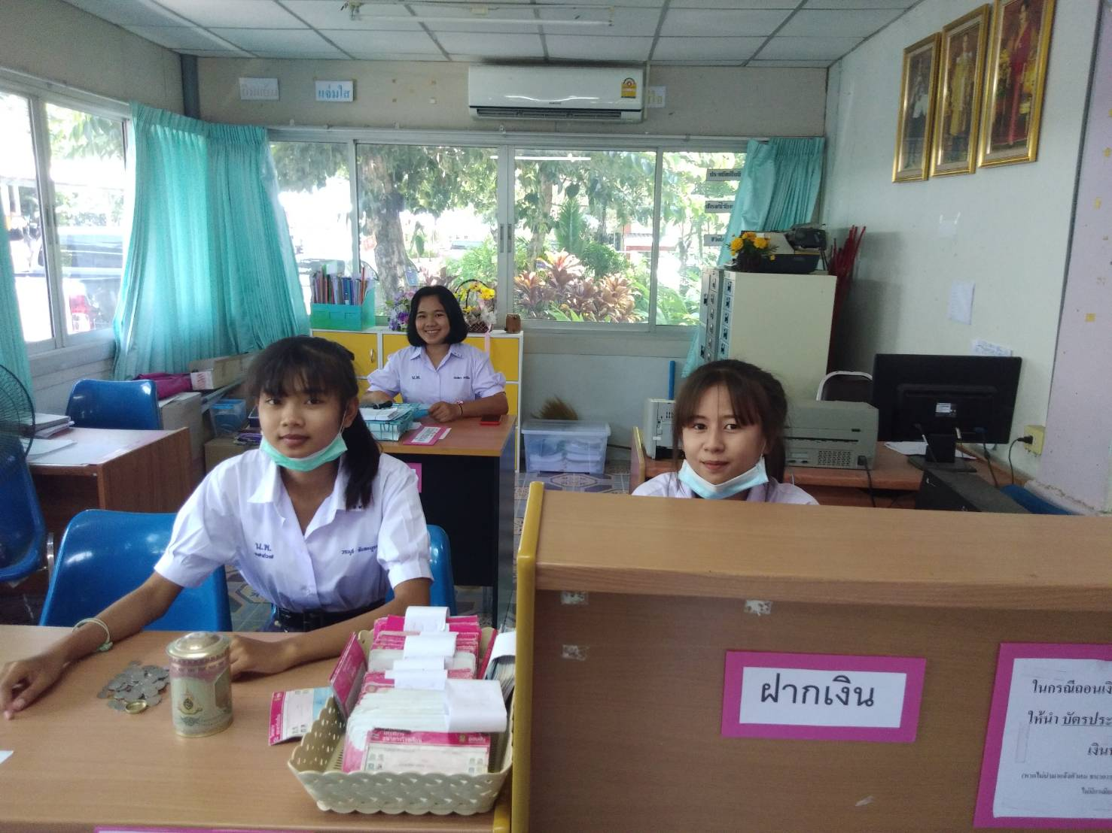
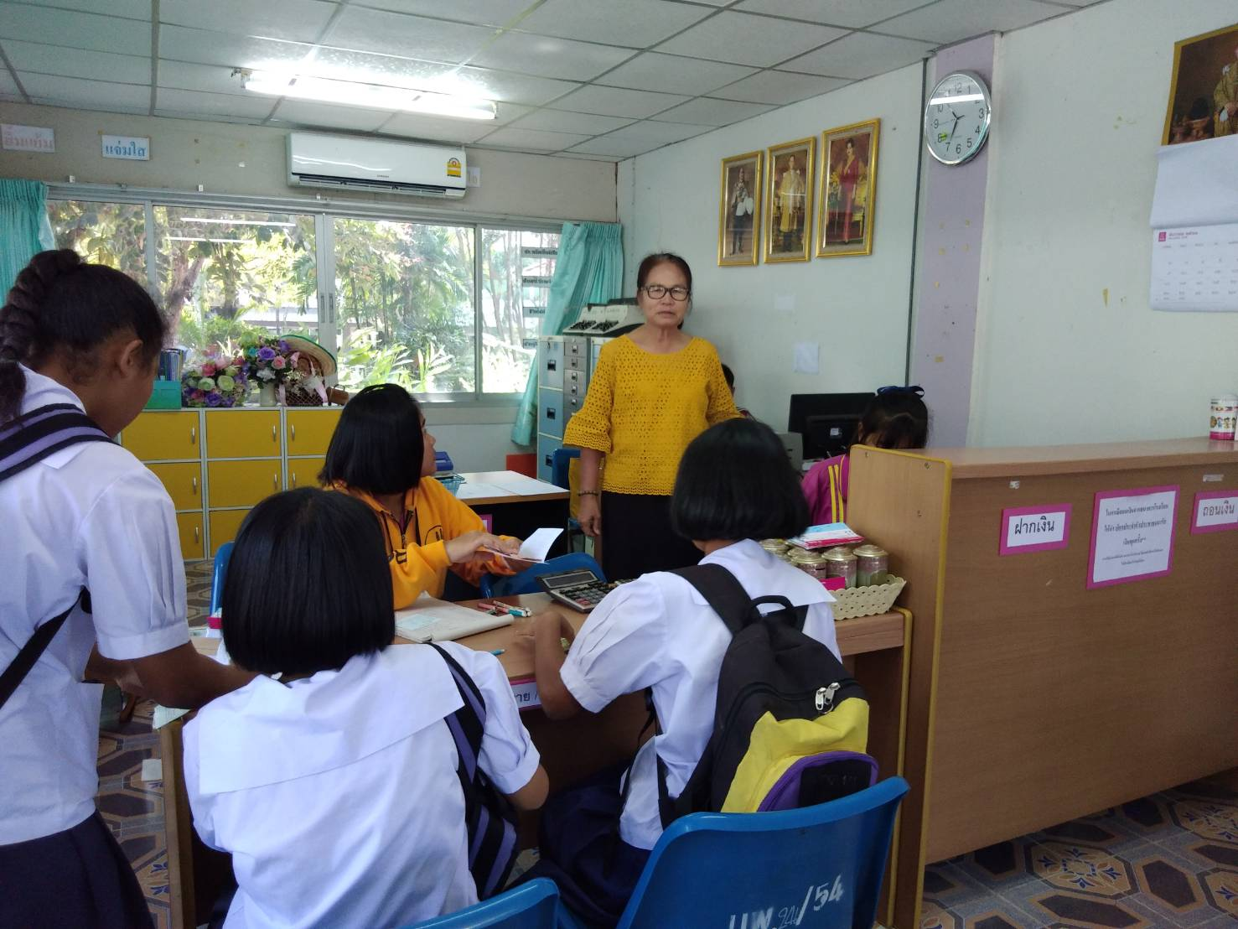
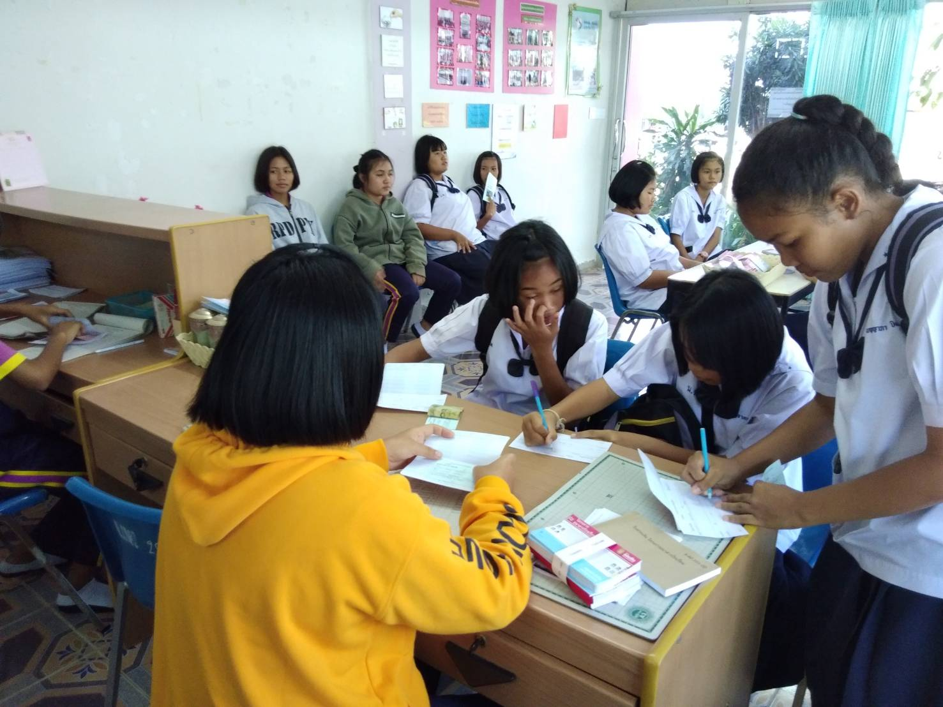
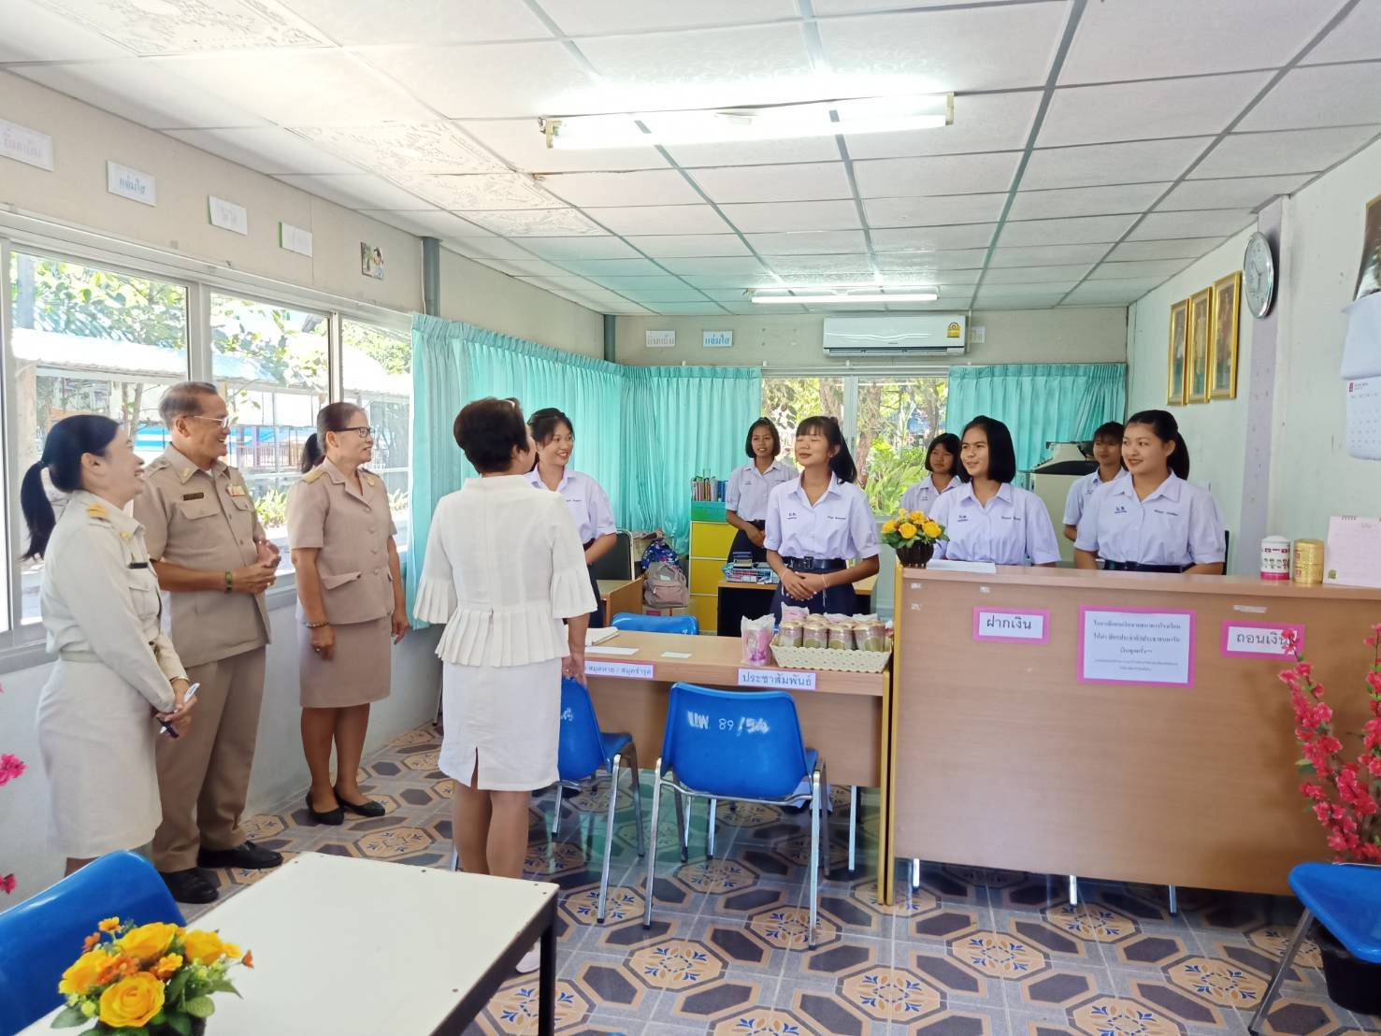
ผลงานเชิงประจักษ์ด้านงานโครงการธนาคารโรงเรียน และธนาคารความดี

Slide 22
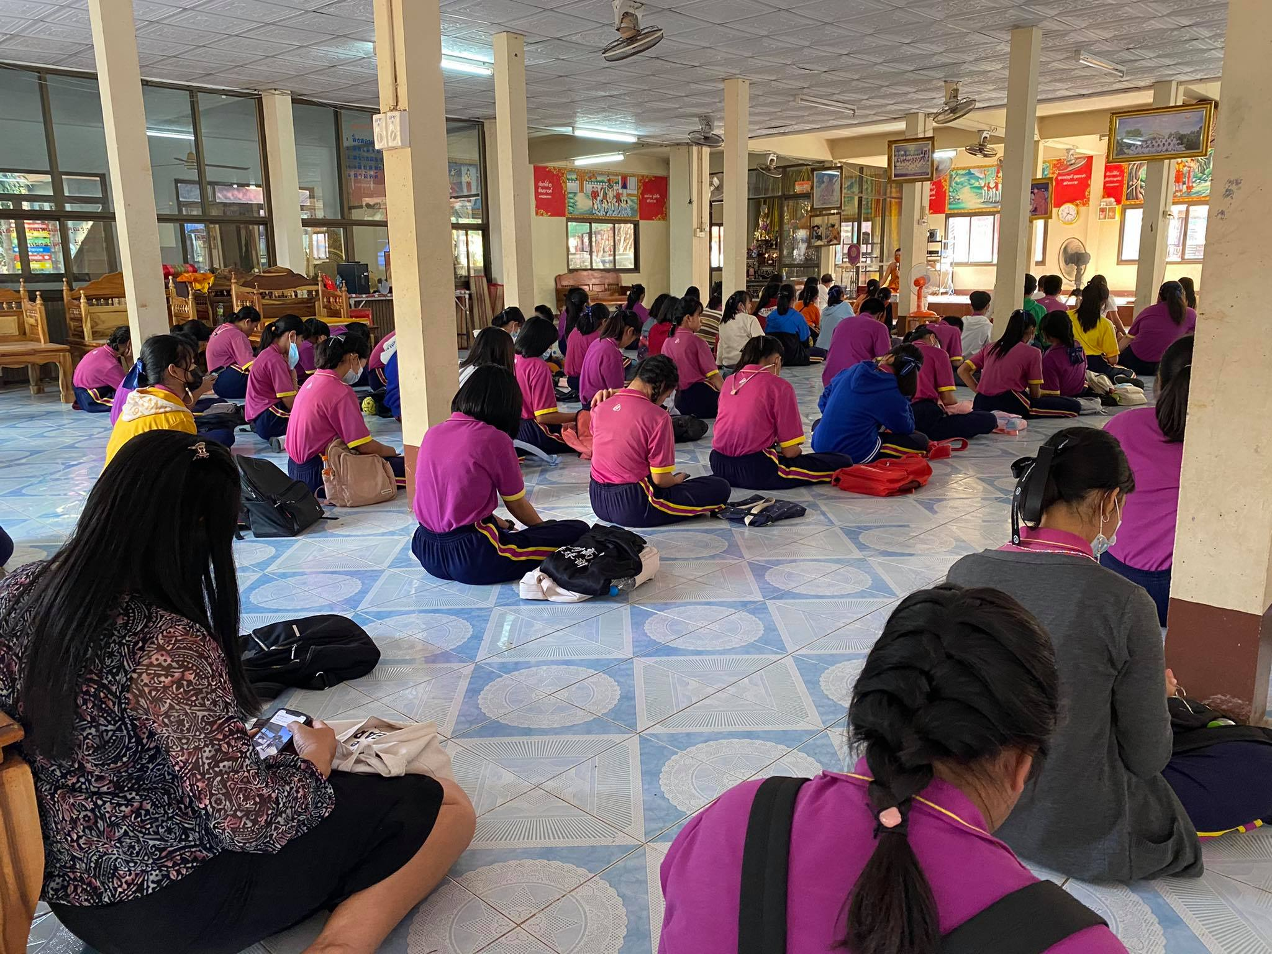
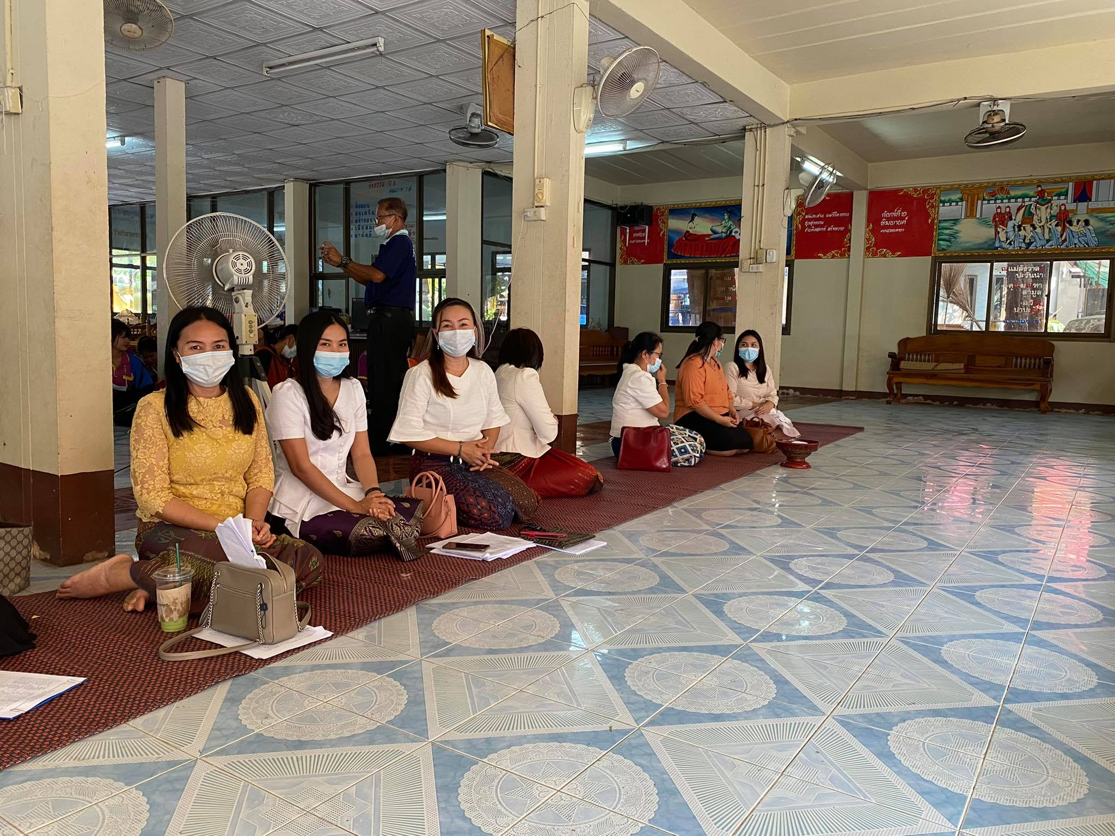
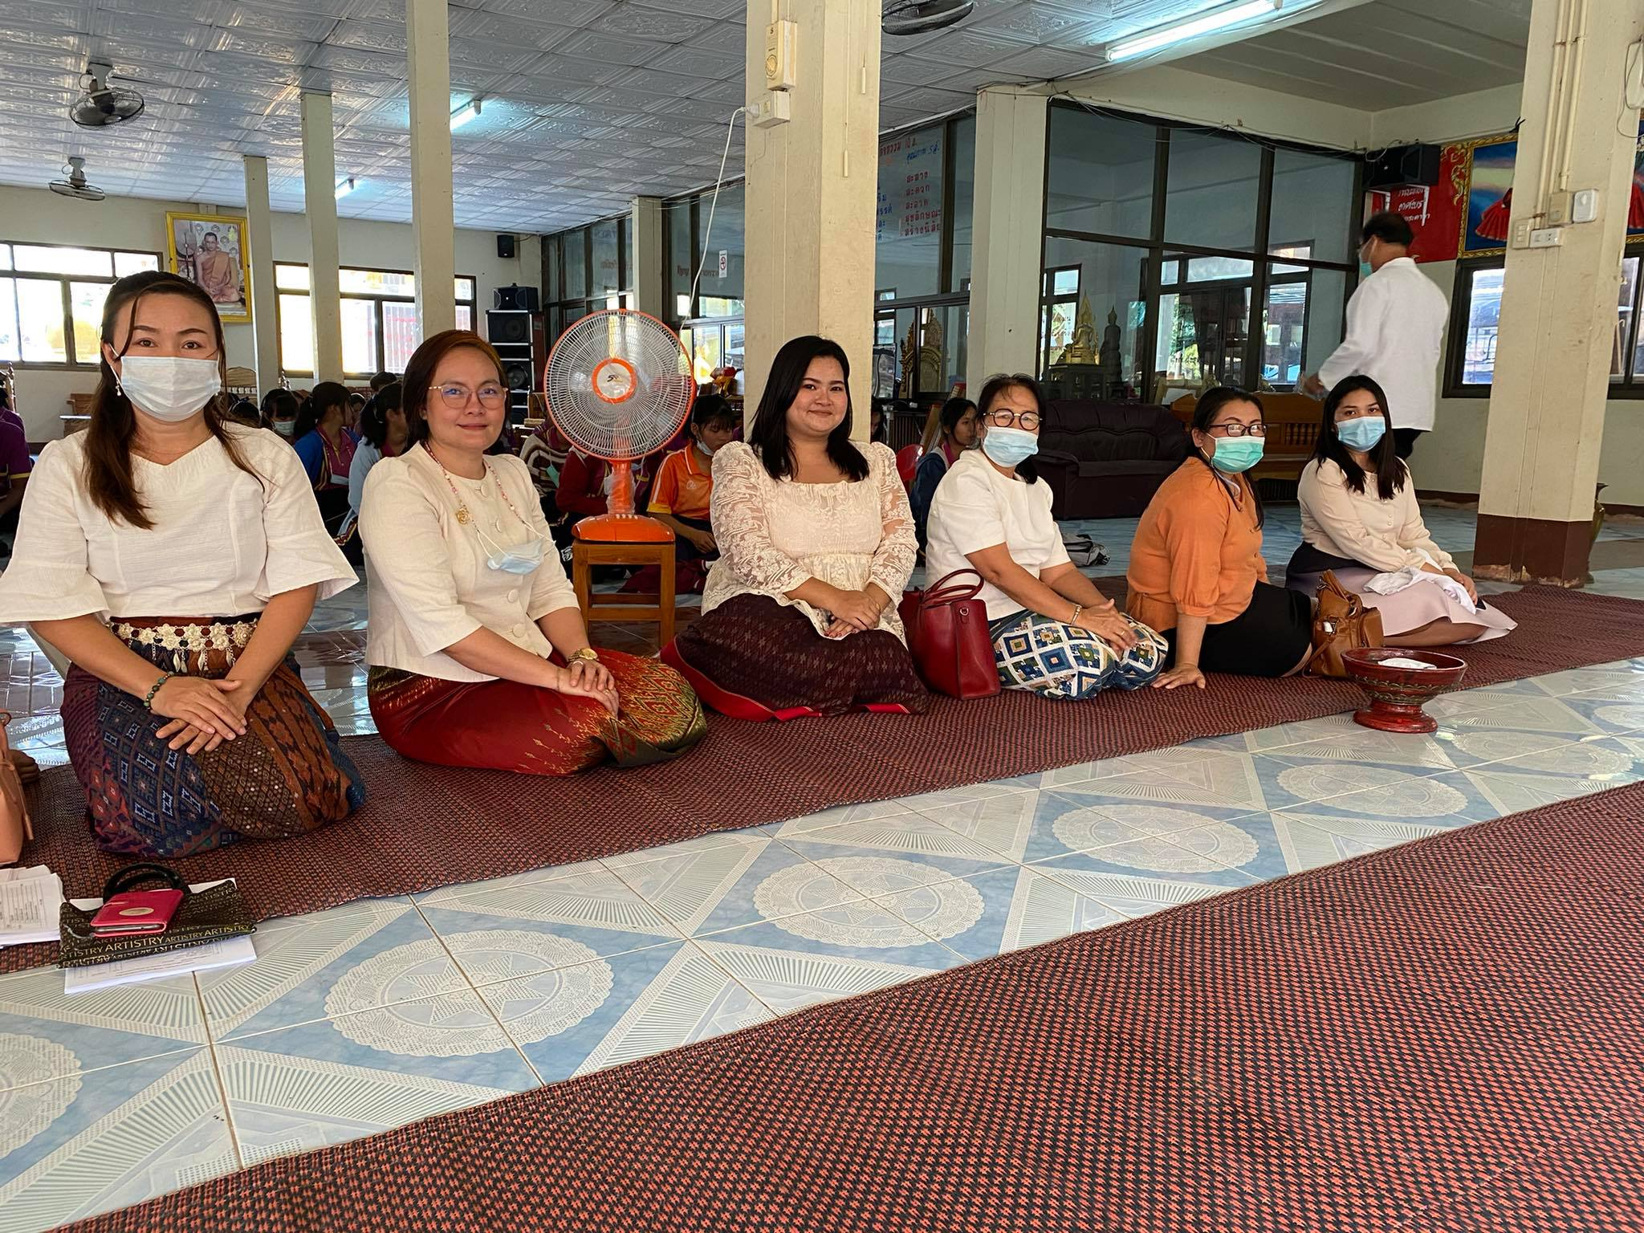
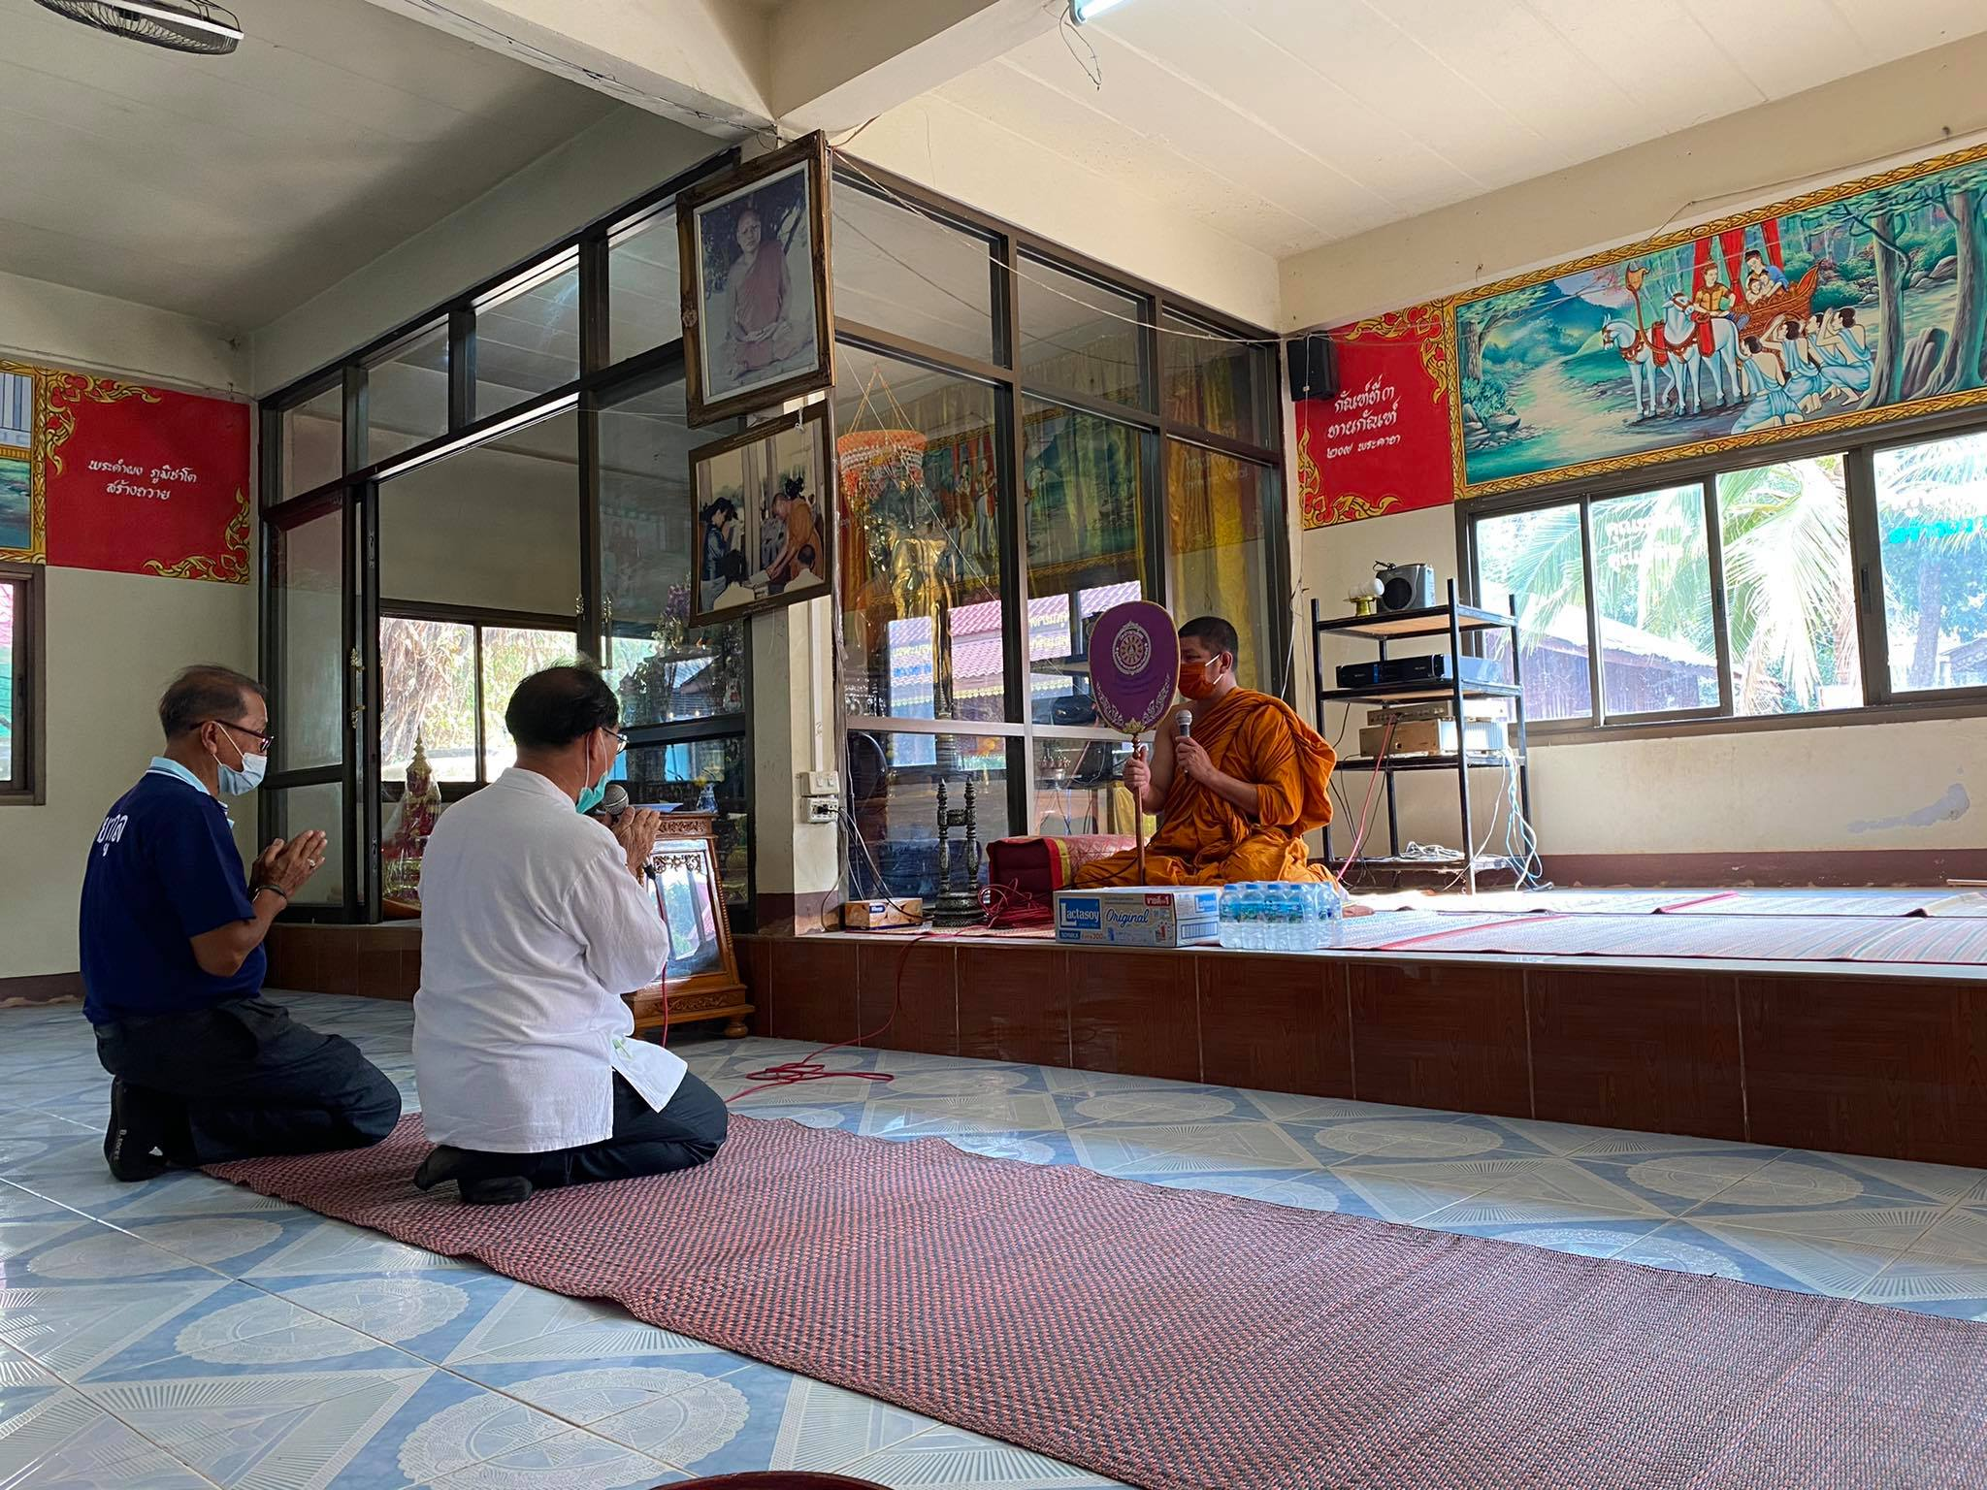
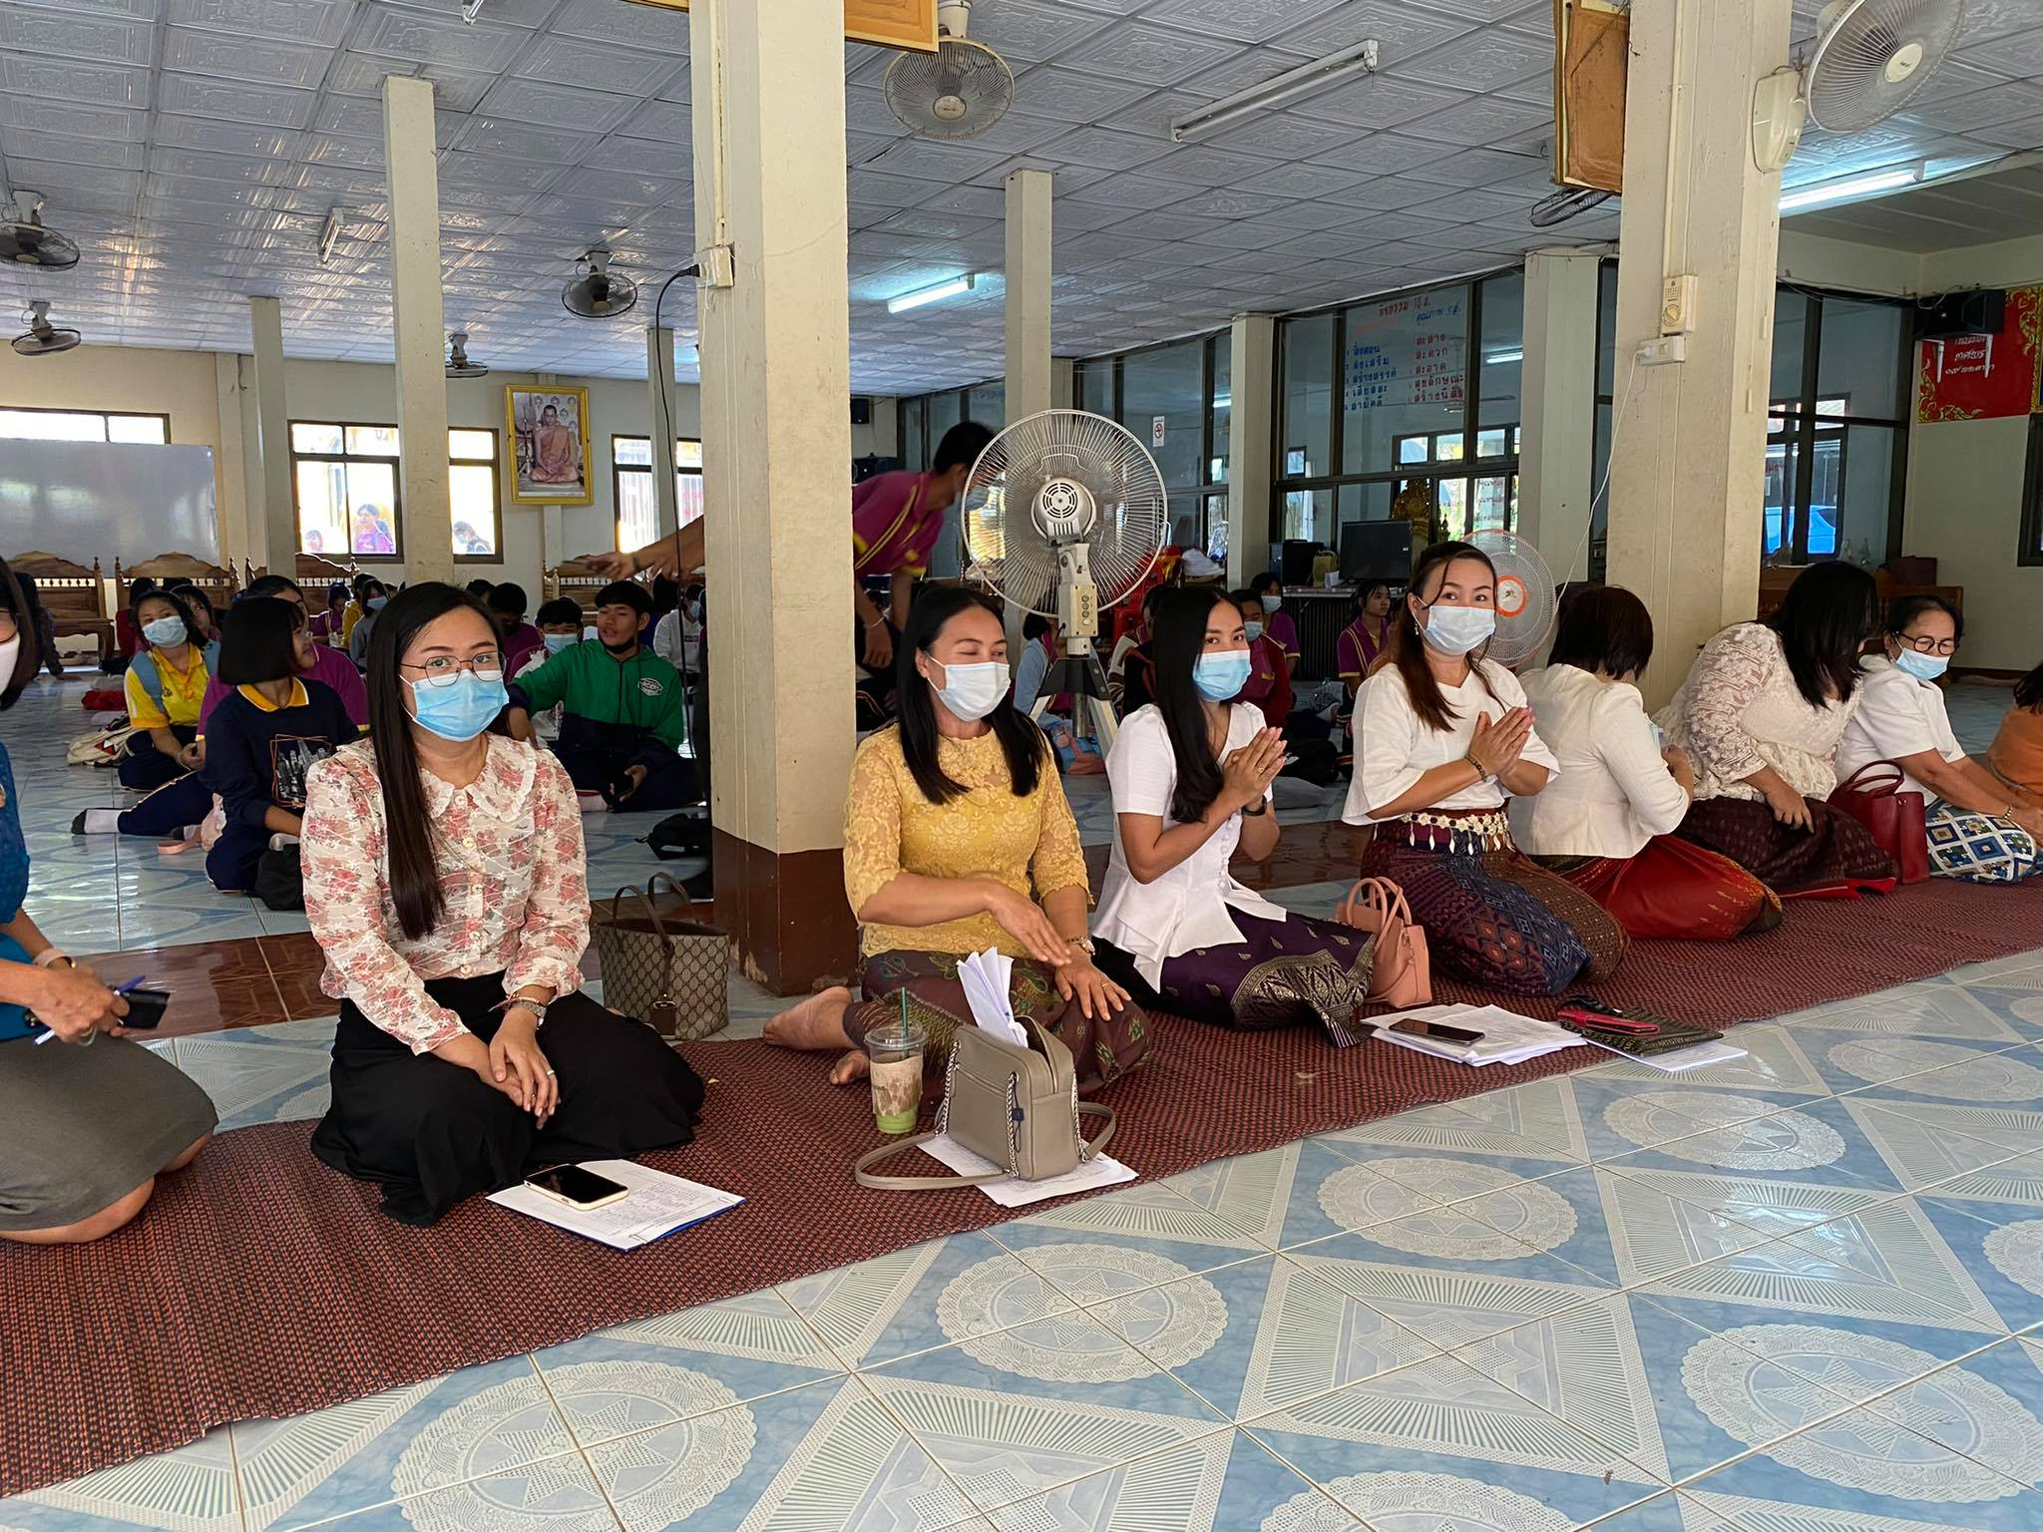
กิจกรรมวันสำคัญทางพระพุทธศาสนา

Slide 23
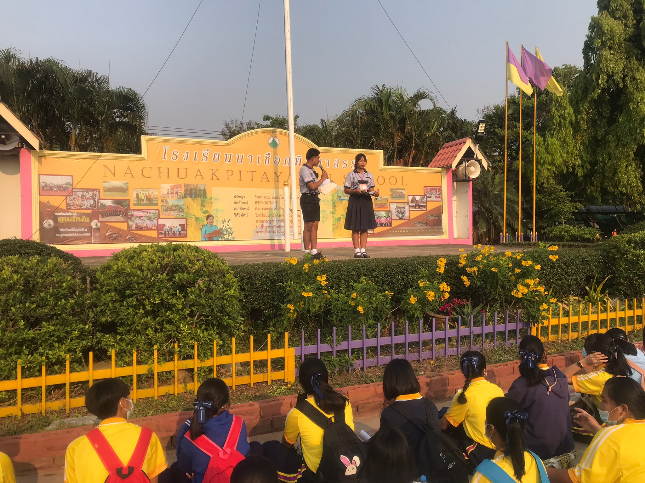
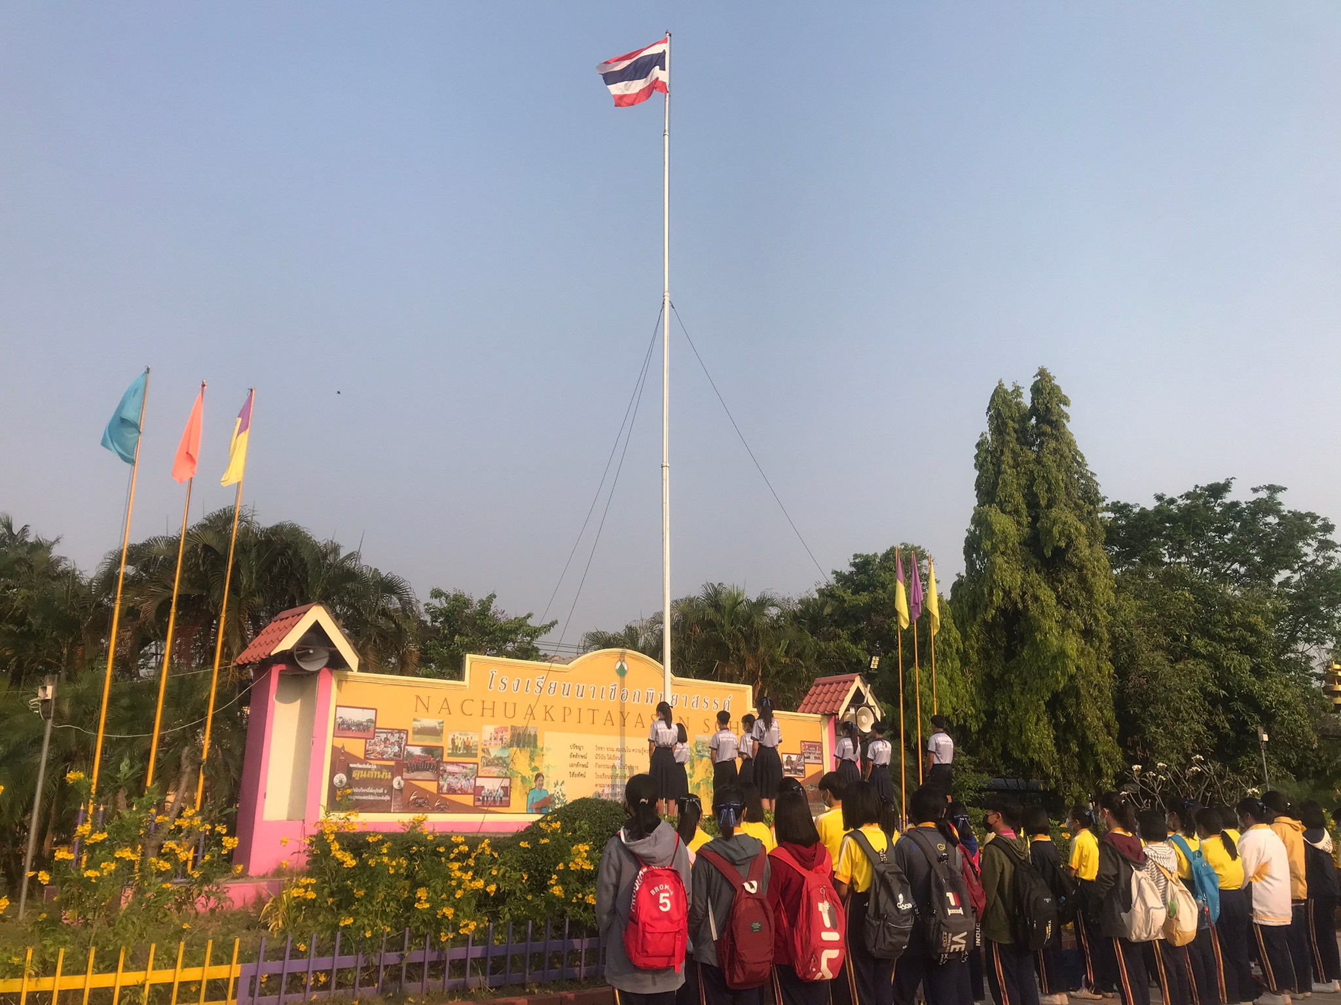
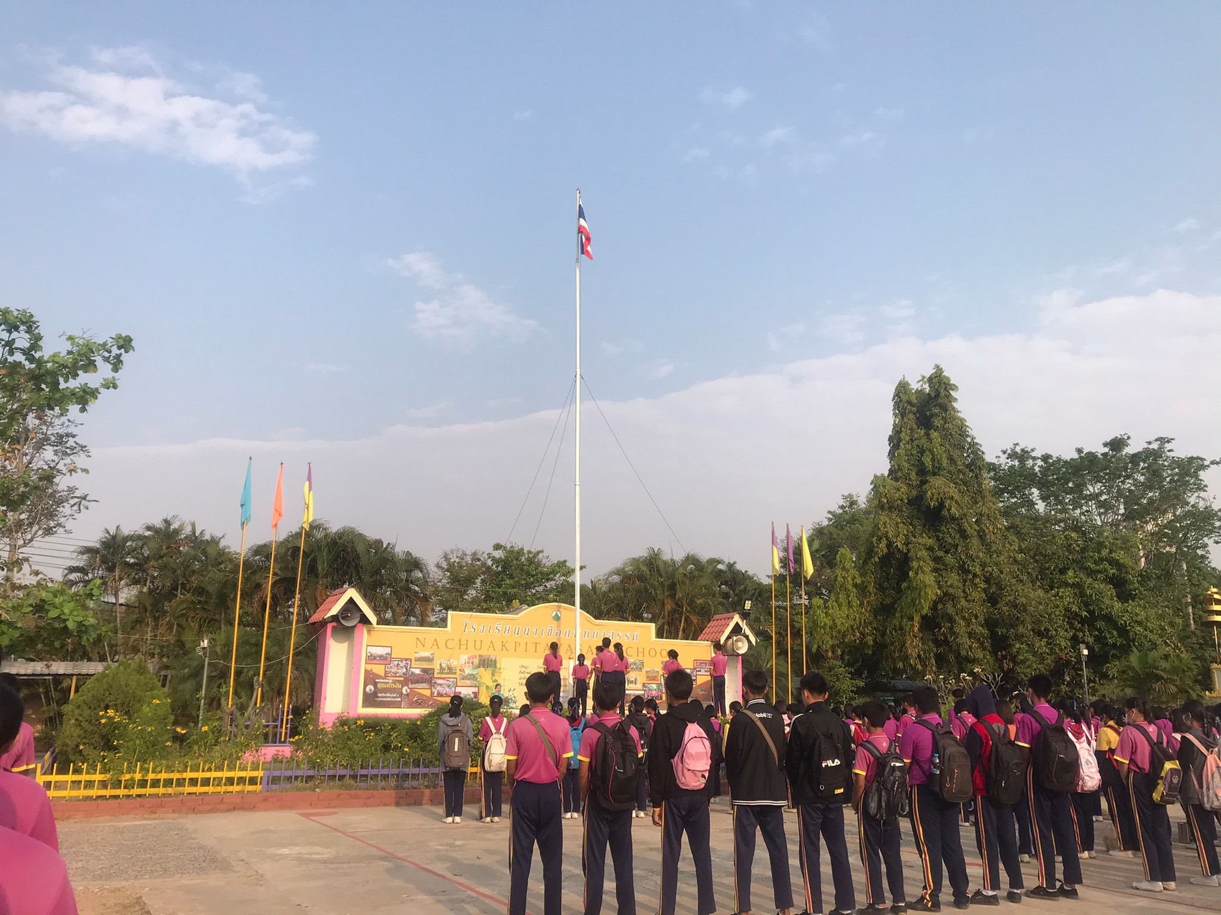
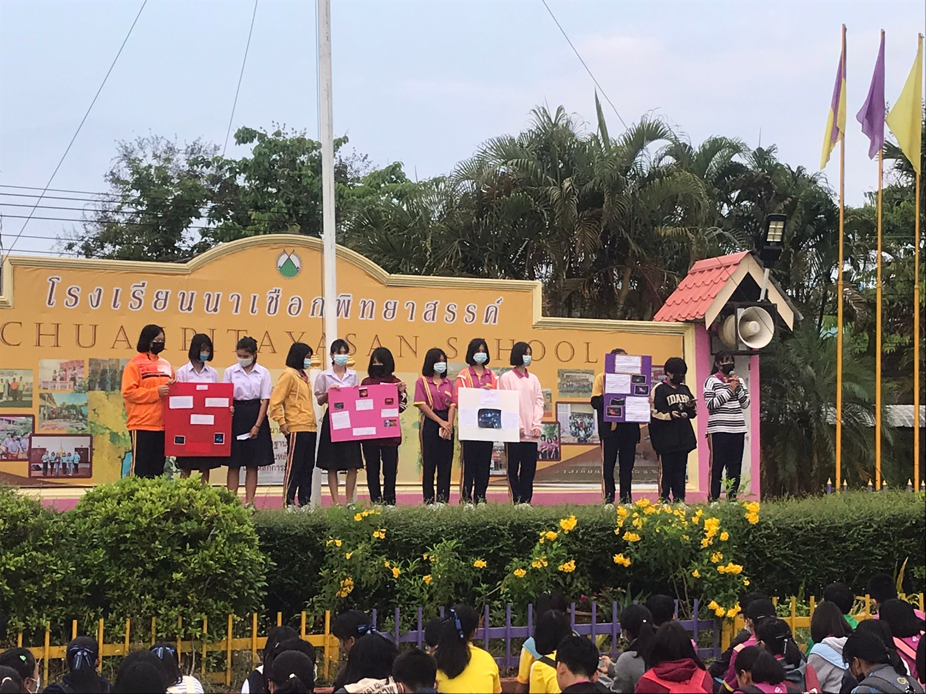
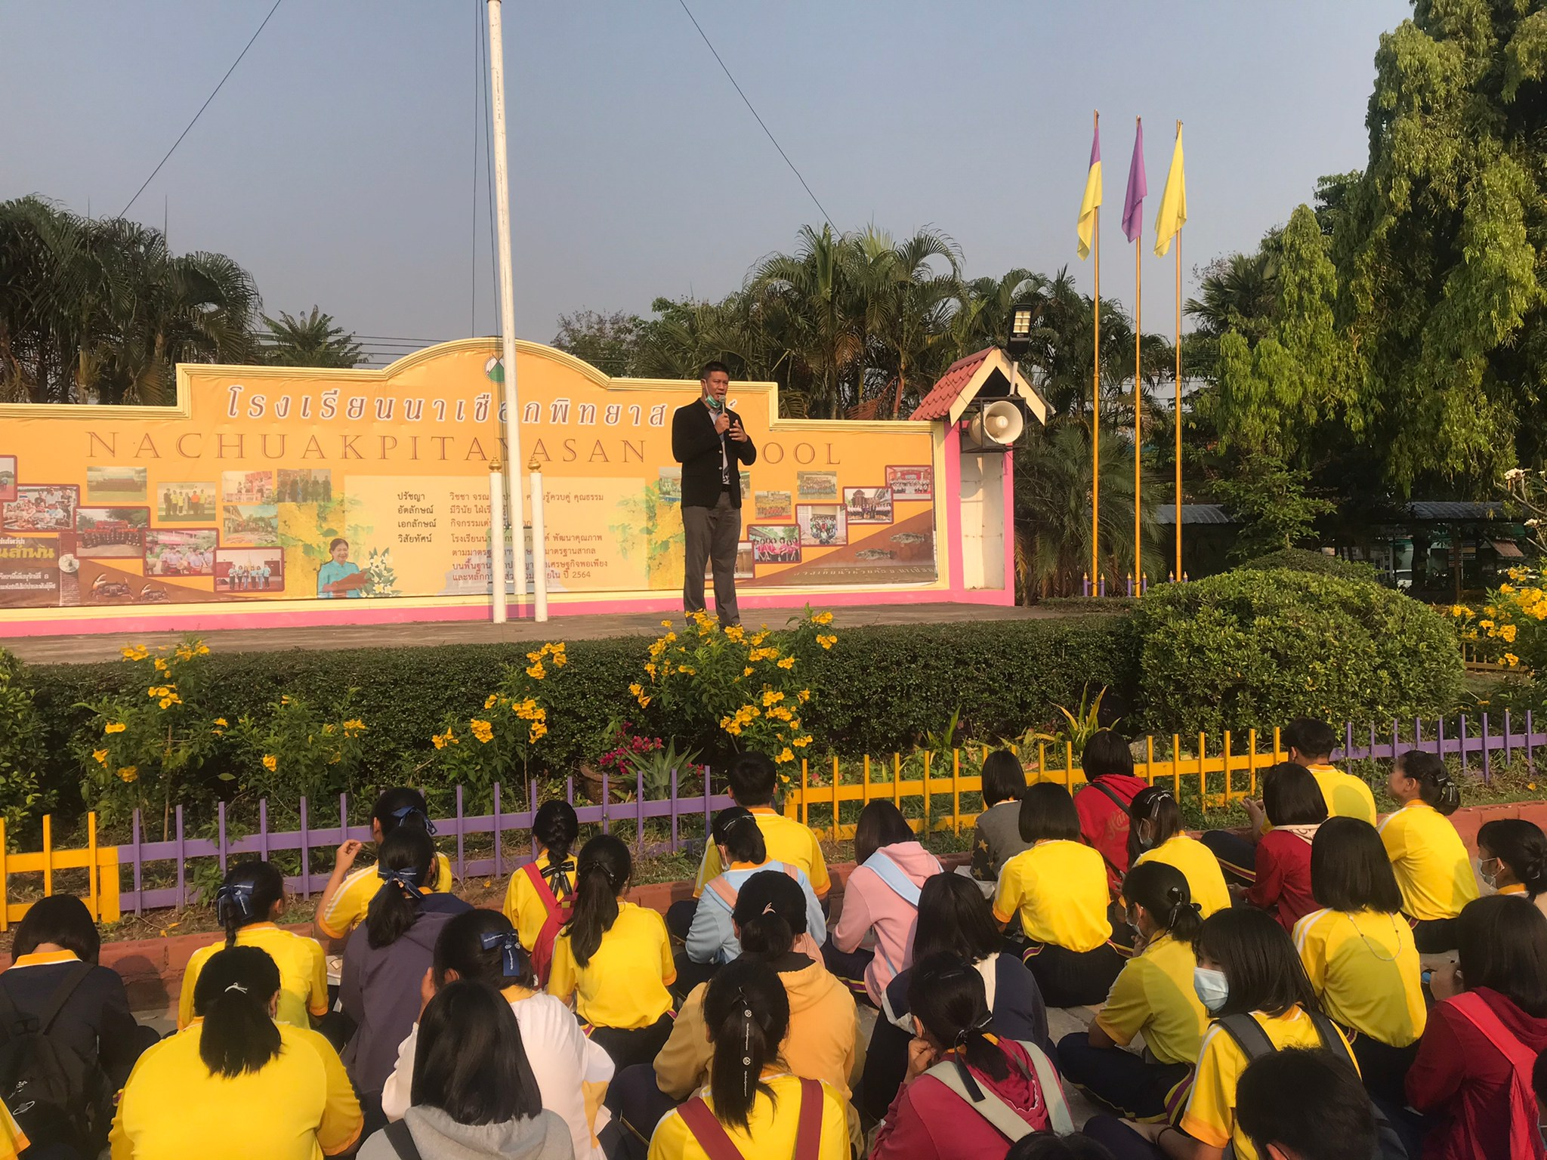
กิจกรรมหน้าเสาธง

Slide 24
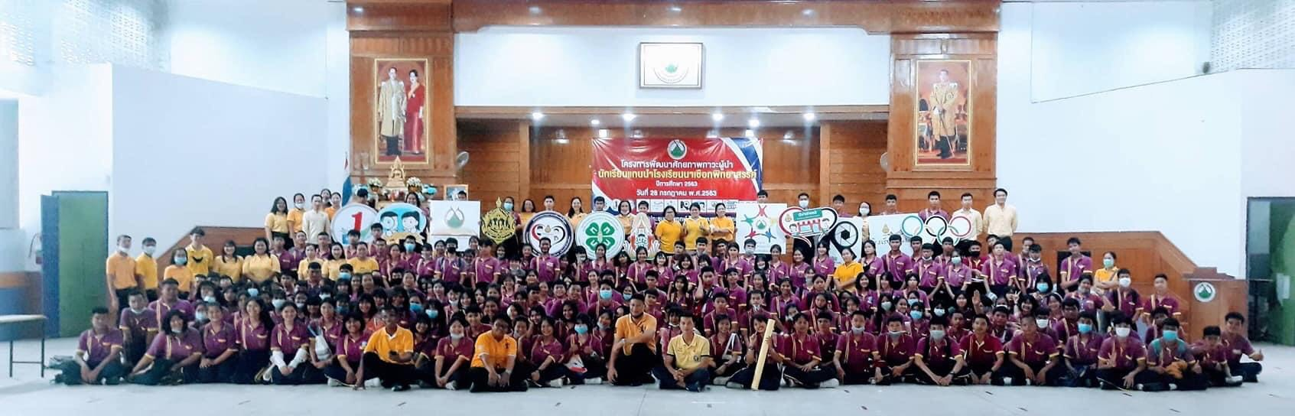
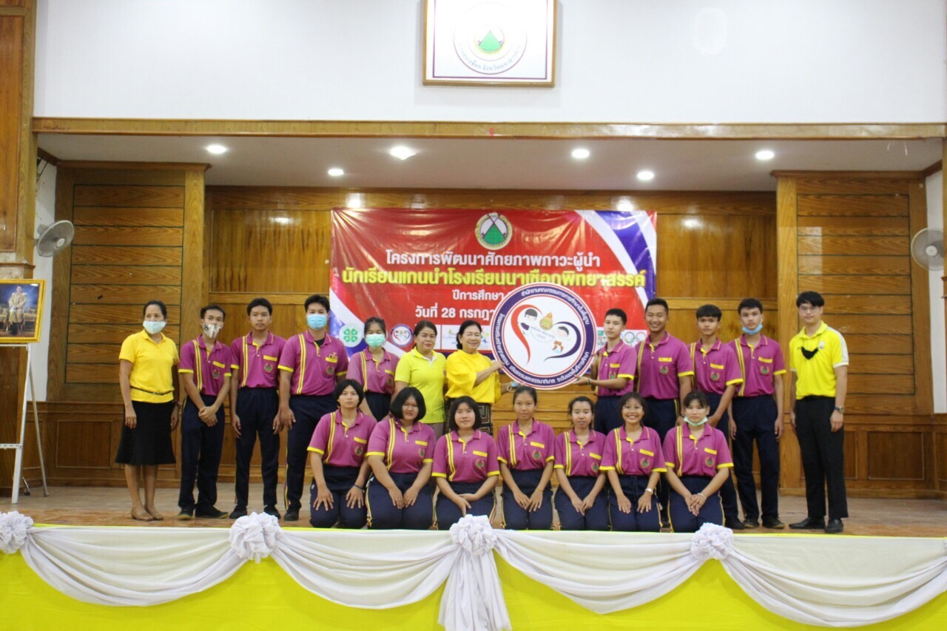
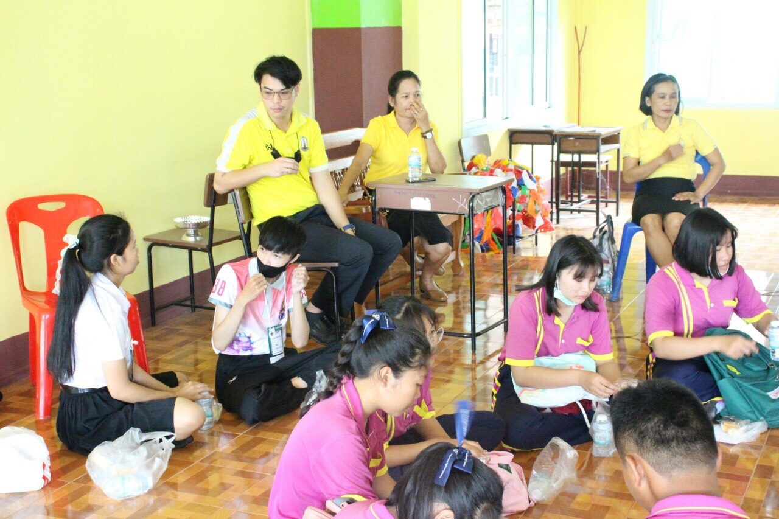
ค่ายพัฒนาศักยภาพภาวะผู้นำแกนนำนักเรียนโรงเรียนนาเชือกพิทยาสรรค์

Slide 25
ผลงานเชิงประจักษ์ด้านงานส่งเสริมคุณธรรมจริยธรรม
ตนเอง
นักเรียน
โรงเรียน
ชุมชน
ครูมีการวางแผนการจัดกิจกรรมการเรียนรู้อย่างเป็นระบบมีการจัดการเรียนรู้ที่เน้นผู้เรียนเป็นสำคัญ โดยใช้สื่อทีหลากหลาย เน้นกระบวนการคิด เพื่อส่งเสริมพัฒนาการของนักเรียนทั้ง 4 ด้าน ได้แก่ ด้านร่างกาย อารมณ์ จิตใจ สังคม และสติปัญญา และมีคุณธรรม จริยธรรม
ผู้เรียนสามารถนำความรู้ความเข้าใจและ ทักษะไปบูรณาการและประยุกต์ใช้ในชีวิตประจำวันเป็นการเพิ่มพูนสมรรถนะตนเองให้ มากขึ้นและส่งผลให้การใช้ชีวิตภายหน้า บนพื้นฐานคุณธรรม นำความรู้ และเศรษฐกิจ พอเพียง ตลอดจนการอยู่ร่วมกันในสังคมได้อย่างมีความสุข
ได้รับการยอมรับจากผู้ปกครองและชุมชนในด้านการดูแล เอาใจใส่ของครูที่มีต่อนักเรียนในด้านการจัดกิจกรรมการเรียนการสอน การดูแลด้าน พฤติกรรม คุณลักษณะที่พึงประสงค์ด้านกิริยา มารยาท ความมีวินัยในตนเอง ความ รับผิดชอบ
สถานศึกษามีส่วนร่วมกับชุมชน ในกิจกรรมต่างๆตลอดปีการศึกษา ตลอดจนกิจกรรม ที่เป็นประโยชน์ กิจกรรมวันสำคัญ จนทำให้เกิดความร่วมมือ ความเข้าใจที่ดีต่อกัน เกิดความรักและความภาคภูมิใจในโรงเรียน และท้องถิ่น

Slide 26
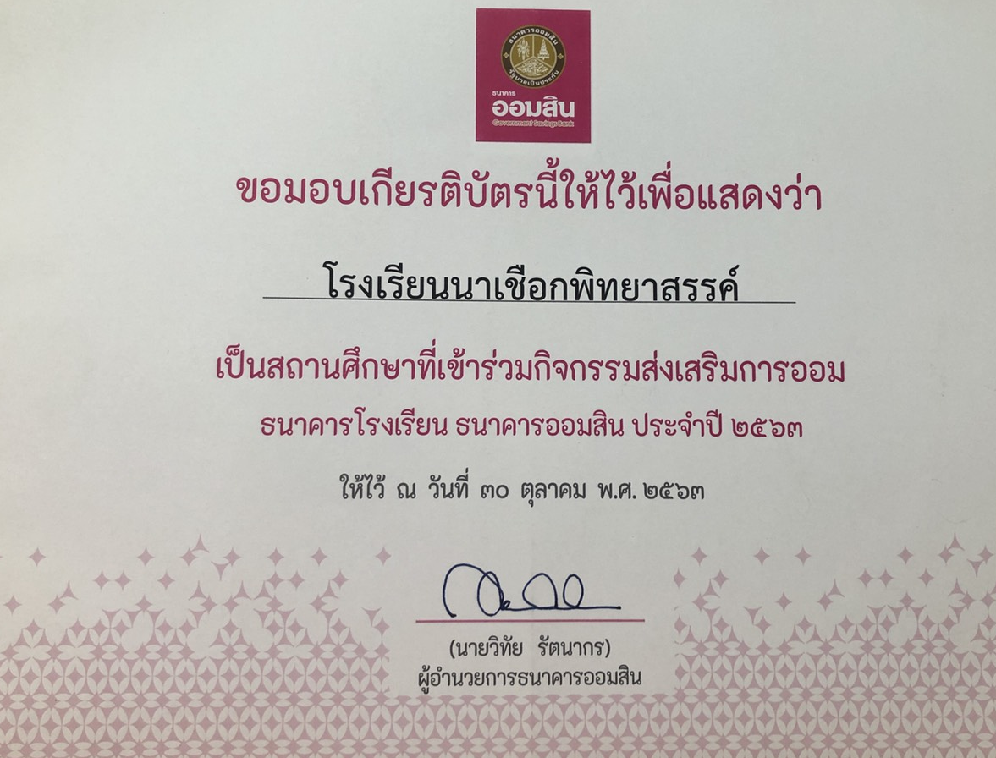

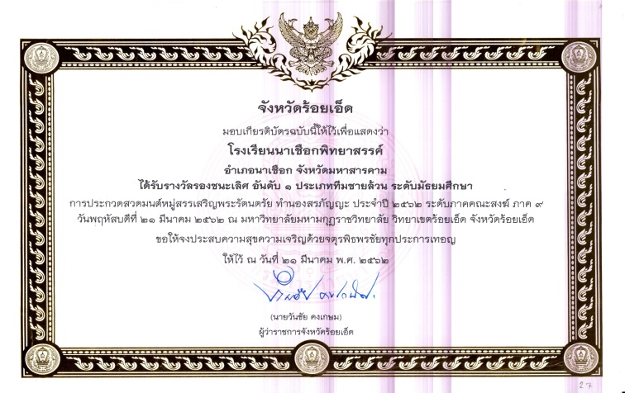

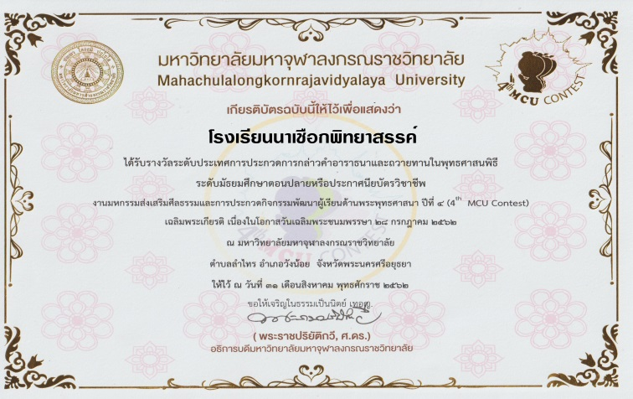
รางวัลที่ได้รับจากผลงานเชิงประจักษ์
สถานศึกษา

Slide 27
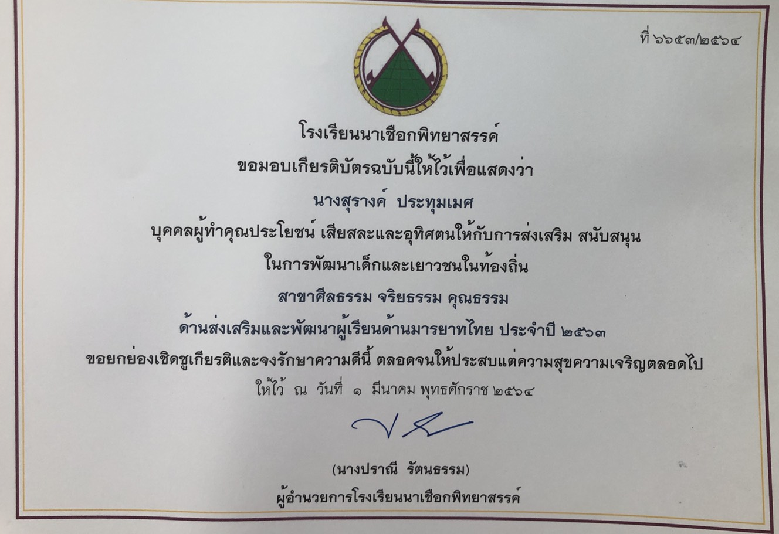
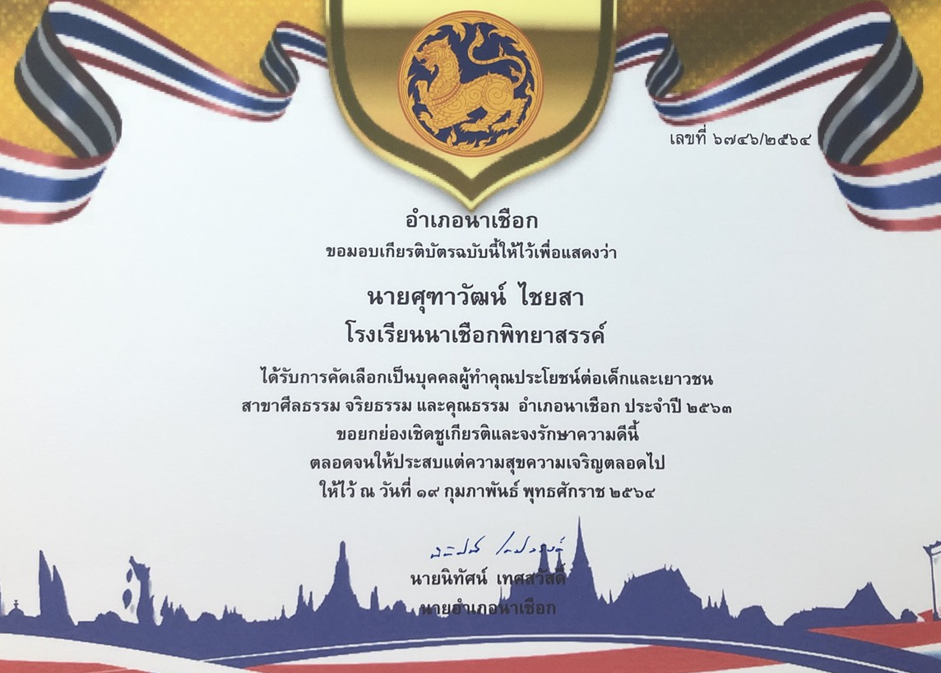
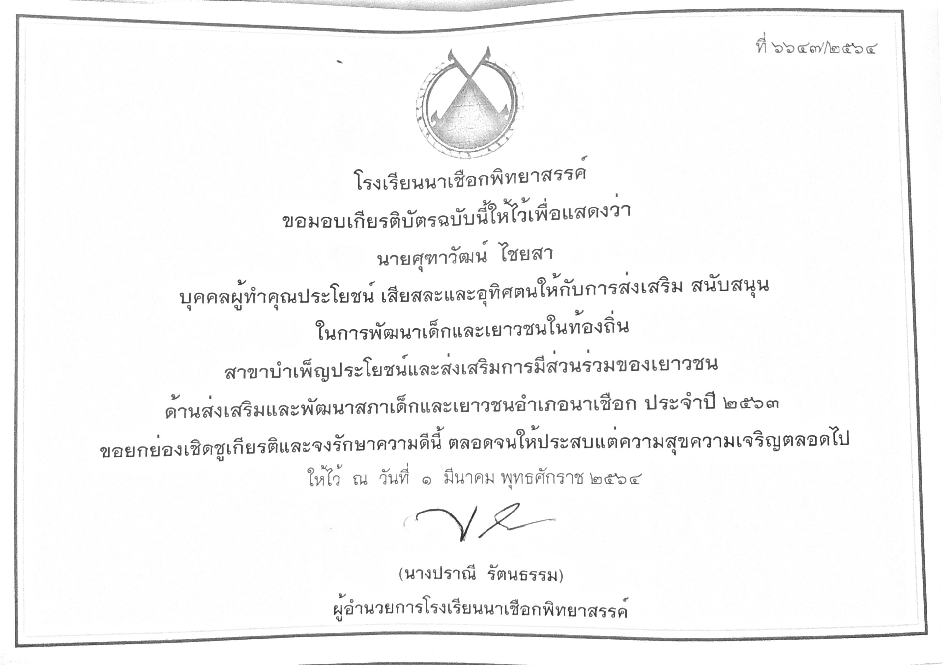
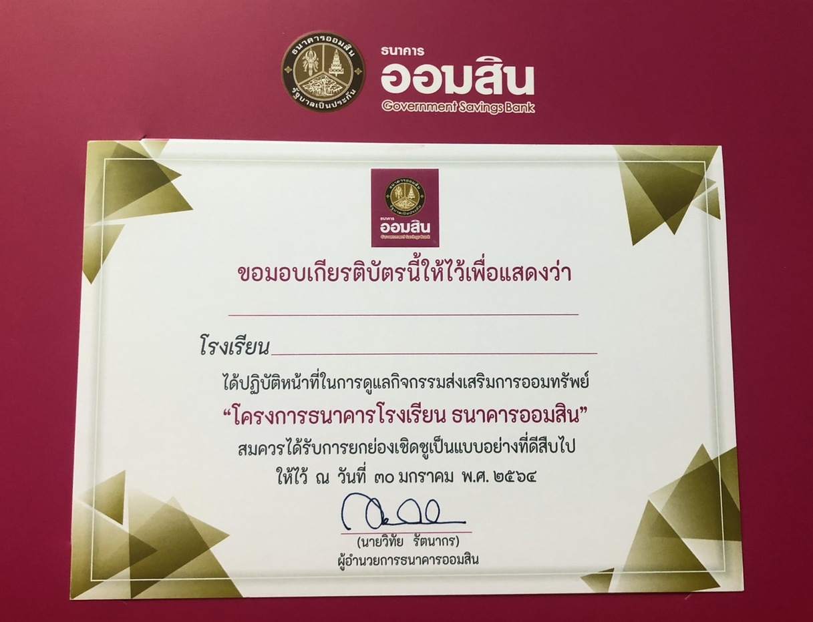

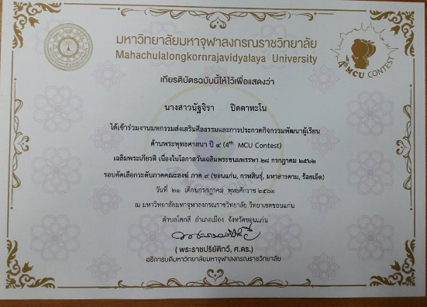
รางวัลที่ได้รับจากผลงานเชิงประจักษ์
ครูและบุคลากรทางการศึกษา

Slide 28
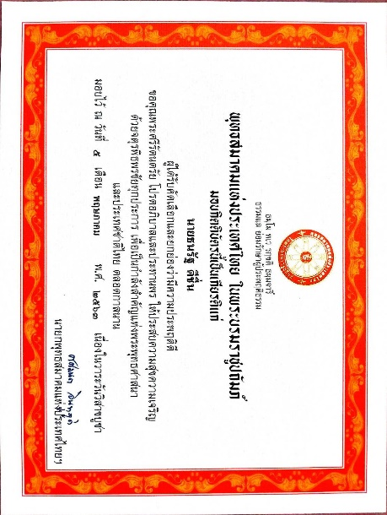





รางวัลที่ได้รับจากผลงานเชิงประจักษ์
นักเรียน

